Slide 1

KÜRESEL PAZARLAMA
DR.ÖĞR.ÜYESİ ÖZLEM AKGÜÇ ÇETİNKAYA

Slide 2
Ders için yardımcı kaynaklar
- Warren J. Keegan ve Mark C. Green, Küresel Pazarlama, Nobel Yayıncılık, 2015
- Cem Kozlu-Hüseyin Karaca uluslararası pazarlama, İş bankası kültür yay.2019.

Slide 3
Temel Konu başlıkları
Küresel pazarlama genel değerlendirme
Küresel pazarlama çevresi
Küresel pazarlara yaklaşım
Küresel pazarlama karması
21.yüzyılda strateji ve liderlik

Slide 4
GİRİŞ
40 yıl öncesine kadar küresel pazarlama kavramı mevcut değildi
Bugün şirketler küresel pazarlamayı şirketlerinin tüm ticari potansiyelini gerçekleştirmesi anlamında kullanıyorlar ve çok ciddiye alıyorlar. Çünkü hayatta kalmak temel sorun!
Küresel pazarlamanın önemini anlamayan bir şirket yerel pazarını, daha düşük maliyetli ve daha iyi ürünleri olan ve daha deneyimli rakiplerine kaptırma riski ile karşı karşıya

Slide 5
İyi bir küresel pazarlamacı örneği
Starbucks, dört büyüme stratejisinin hepsini de eşzamanlı olarak uygulayan iyi bir küresel pazarlamacı örneğidir:
1-Pazara nüfuz etme
2-Pazar geliştirme(Hindistan tata grupla işbirliği)
3-Ürün geliştirme (Starbucks Via markası yaratarak güney kore,asya,japonya gibi ulkelere yayma)
4-Çeşitlendirme (müzik Cdleri ve film yapımı gibi girişimler ve şarap barı gibi işletmeler kurmuştur)

Slide 6
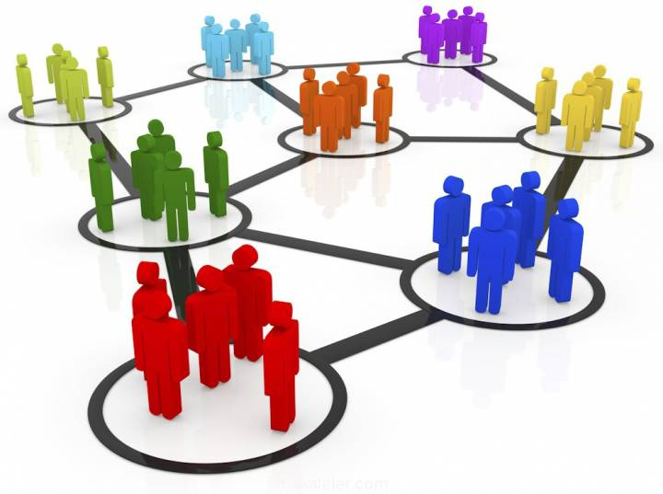
Küresel yerelleşme
Küresel düşün yerel hareket et! Yerel düşün küresel haraket et!
“Küresel pazarlama, pazarlamacıların dünya pazarlarındaki benzerlikleri ve farklılıkları dikkate alarak hem küresel hem de yerel bir şekilde düşünmelerini ve harekat etmelerini gerektirir”

Slide 7
Küresel pazarlamanın önemi
Pek çok şirket kendi ülkelerinin dışında iş yapmanın önemini kavramış durumdadır. Birkaç yıl önce ölçek olarak ulusal olan endüstriler bugün küresel şirketlerin egemenliğindedir.Pek çok endüstride önümüzdeki yirmi yılda hayatta kalan ve büyüyecek olan şirketler küresel kuruluşlar olacaktır. Küreselleşmenin fırsatlarını ve zorluklarının gereklerine yeterince tepki veremeyen şirketler daha dinamik ve önsezili şirketler tarafından yutulacaktır. Bazı şirketler radikal dönüşüme uğrayacak bazıları ise ortadan kaybolacaktır.

Slide 8
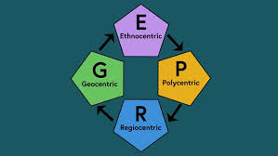
EPRG çerçevesi:
Şirketin küresel Pazar fırsatlarına tepkisinin şekil ve esasları, büyük ölçüde yönetimin dünyanın yapısına ilişkin –hem bilinçli hem bilinçsiz- tahmin ve inançlarına bağlıdır:
1-Etnosentrik Odaklanma
2-Polisentrik odaklanma
3-Regiosentrik odaklanma
4-Geosentrik odaklanma

Slide 9
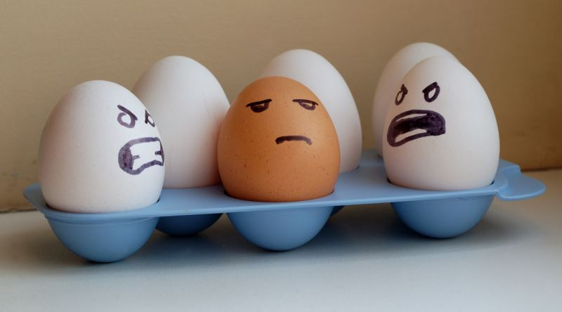
Etnosentrik odaklanma
Ulusal kibir ve üstünlük taslama tutumları
Anavatan dışındaki pazarlama fırsatlarına kayıtsızlık
Yalnızca Pazar benzerliklerini dikkate alır ve kendi ülkesinde başarılı olan ürün ve uygulamaların her yerde başarılı olacağını varsayar
Bazıları anavatan dışındaki fırsatları tamamen göz ardı eder .
Etnosentrik odaklılık değişik şekiller alabilir: Nissan örneği!
Standartlaştırılmış veya yayılma pazarlama yaklaşımına neden olur.
Üstesinden gelinmesi gereken içsel bir zayıflık olarak görülmelidir

Slide 10

Polisentrik odaklanma
Etnosentrizmin karşıtıdır. Bu terim, şirketin iş yaptığı her bir ülkenin kendine özgü,tek olduğuna yönelik yönetimin inancı ve varsayımını açıklar
Yerelleştirilmiş ve uyumlaştırma yaklaşımı!
Her bir yan kuruluş başarılı olmak için kendine özgü işletme ve pazarlama stratejisi geliştirmeli

Slide 11
Regiosentrik odaklanma
Regiosentrik odaklı bir şirkette bölge, amaca uygun coğrafi birim haline gelir, yönetimin amacı bütünleşik bir bölgesel strateji geliştirmektir.
Örn NAFTA ülkelerine odaklanan bir şirket regiosentriktir

Slide 12
Geosentrik odaklanma
Küresel ve ulus ötesi yaklaşım
Etnosentrizm ve polisentrizmin bir sentezi
Geosentrik odaklı bir şirket bütün dünyayı potansiyel bir Pazar olarak görür ve bütünleşik küresel stratejiler geliştirmek için çaba harcar
Gerçek bir küresel ve ulus ötesi şirket devletsiz olarak nitelendirilebilir ve pazarlama planlarında standartlaştırılmış ve yerelleştirilmiş unsurların bir bileşimini kullanırlar.

Slide 13
KÜRESEL PAZARLAMAYI ETKİLEYEN GÜÇLER
Günümüzde ekonomik krizlere tepki olarak korumacılık talepleri artmasına karşın küresel pazarlamanın önemi artmaya devam etmektedir.
Çok taraflı ticaret anlaşmaları
Pazar gereksinim ve isteklerinin benzeşmesi ve bilgi devrimi
Ulaştırma ve iletişimde yaşanan gelişmeler
Ürün geliştirme maliyetleri
Kaliteyi geliştirme baskıları
Dünyadaki ekonomik trendler
Kaldıraç gücü
Kısıtlayıcı güçler

Slide 14
Çok taraflı ticaret anlaşmaları: Bir dizi çok taraflı ticaret anlaşmaları küresel bütünleşme hızına ivme kazandırmıştır.
Pazar gereksinim ve isteklerinin benzeşmesi ve bilgi devrimi: İnsan doğasının ortak unsurları küresel pazarların yaratılması için temeldir.
İnternet ve sayısız teknolojik iletişim aracının gelişimi ile yaşam tarzları karşılaştırması ve benzeşmesi ve ayrıca insanların nerede olursa olsun sonsuz sayıda ürün ve hizmete erişimi söz konusu olmakta

Slide 15
Ürün geliştirme maliyetleri:Yeni ürünler büyük yatırım ve uzun geliştirme süresi gerektirdiğinden küreselleşme baskıları da artmaktadır. Örneğin yeni bir ilacı piyasaya sürmenin maliyeti 14 yıllık araştırma ve 400 milyon doları aşmaktadır. Hiçbir tek ülke pazarı bu boyuttaki bir yatırımı destekleyecek kadar büyük değildir. Bu nedenle küresel pazarlara açılım gereklidir
Kaliteyi geliştirme baskıları: Küreselleşme firmalara daha çok gelir yaratır buna karşılık tasarım ve üretim kalitesi de artar. Küresel şirketler endüstrideki tüm rakipleri için çıtayı yükseltmektedir

Slide 16
Dünyadaki ekonomik trendler: 2008’de başlayan ekonomik kriz öncesinde ekonomik büyüme, küresel pazarlamanın büyümesinde itici güç oluşturmuştur. Artan gelir ve harcama gücü, küresel firmalar için Pazar fırsatı yaratmıştı.
Ulaştırma ve İletişimde yaşanan gelişmeler: son yüzyılda mesafeyle bağlantılı zaman ve maliyet engelleri büyük ölçüde ortadan kalkmıştır. Jet uçaklar, turizm, uluslararası telefon görüşmelerinin maliyetinin çok düşmesi, yeni iletişim teknolojilerinin ortaya çıkışı, metal konteynırlar vb.

Slide 17

Kısıtlayıcı güçler: İtici güçlerin aksine pek çok kısıtlayıcı güç, şirketin küresel pazarlamaya dahil olma çabalarını yavaşlatabilir. Pazar farklılıklarının yanı sıra, yönetim miyopisi, örgüt kültürü, ulusal kontroller ve küreselleşmeye karşı muhalefet (Kürefobi) önemli kısıtlayıcı güçlerdir.

Slide 18
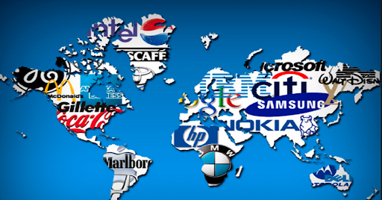
KÜRESEL EKONOMİK ÇEVRE
Ekonomik ortam, küresel Pazar potansiyeli ve fırsatının büyük bir belirleyicisidir

Slide 19
Dünya ekonomisi
2.dünya savaşından beri dünya ekonomisi ciddi anlamda değişikliğe uğramıştır. Küresel pazarlar ortaya çıkmış, küresel rakipler yerel olanların yerine geçerek onları bünyelerine katmıştır. Ekonomik bütünleşmeler %50’lere çıkmıştır. (20.yuzyılın başında %10’du)

Slide 20
Pazarlama yöneticileri başarıya ulaşmak için şu yeni gerçeklikleri dikkate almalılar:
1-Sermaye hareketleri, dünya ekonomisini yönlendiren güç olarak ticaretin yerini aldı (Döviz ticareti dünyanın en büyük pazarı durumunda!)
2-Üretim, işçilerden ayrıldı.İstihdam düştü.
3-Dünya ekonomisi baskın rol üstlenirken, tekil ülke ekonomileri ikincil rol oynadı.
4-1917’de başlayan kapitalizm ve sosyalizm savaşı sonlandı
5-E-ticaretin büyümesi ulusal bariyerlerin önemini azalttı ve şirketleri, iş modellerini yeniden değerlendirmeye zorladı

Slide 21
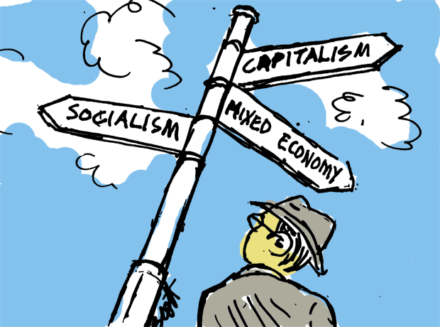
Ekonomik sistemler
1-Piyasa kapitalizmi
2-Merkezi planlı sosyalizm
3-Merkezi planlı kapitalizm
4-Piyasa sosyalizmi
Küreselleşme sürecinde bu dört ekonomik sistemi aşan tanımlayıcı kriterler söz konusudur. Buna göre farklı kriterler ekonomik sistemi tanımlamak için eklenmelidir: Ekonominin türü-hükümetin türü-ticaret veya sermaye akışları-hakim sektörlerin sahipleri(iletişim-ulaşım,enerji)-devlet tarafından sağlanan ve vergi gelirleri ile desteklenen sistemler (sağlık,eğitim emeklilik?)-Kurumlar(şeffaflık,özgür basın, yozlaşma,güçlü mahkeme?) Pazarlar(serbest piyasa mı yoksa işbirliği ve yoğunlaştırılmış endüstriler mi var?)

Slide 22
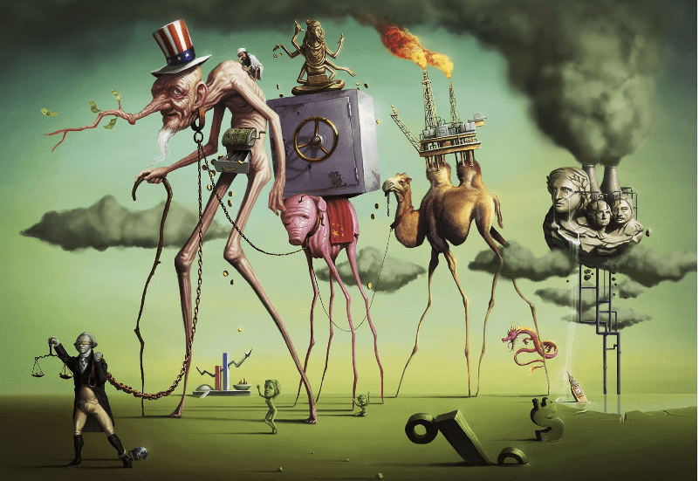
1-Piyasa Kapitalizmi
Bireylerin ve firmaların kaynakları bölüştüğü ve üretim kaynaklarının özel mülkiyete ait olduğu bir ekonomik sistemdir (Kuzey Amerika, Avrupa birliği vb)
Devletin rolü; firmalar arasında rekabet üretmek ve tüketicilerin korunduğundan emin olmak
Tümü aynı şekilde işlemez! ABD? Japonya? İskandinav?

Slide 23
2-Merkezi planlı sosyalizm
Piyasa kapitalizmin tam tersi
Devletin büyük bir gücü var
Yukardan aşağı doğru karar mekanizması (mal ve hizmetler hangisi ne kadar üretilecek)
Tüm endüstiler devlet sahipliğinde olsa da bireysel girişimler de vardır (Çünkü talep, tipik olarak arzı geçer!)
Devlet dağıtım, reklam promosyon vb takip eder. (sömürünün önüne geçmek için)
Çin, sovyet birliği ve hindistan yıllar boyunca bu sistem doğrultusunda ekonomisini yönlendirdi. Ama artık değişen oranlarda da olsa ekonomik reformlar uyguluyorlar.

Slide 24
3-Merkezi planlı kapitalizm
4-Piyasa sosyalizmi
Gerçekte her ikisi de saf haliyle mevcut değildir. Birçok ülkede az ya da çok uygulanmaktadır.
Hibrid bir ekonomik sistem olarak tanımlanabilir (Örn: İsveç)
Örn İsveçte anahtar iş kollarında belirgin holdingler bulunmaktadır. Devlet tüm harcamaların üçte ikisini kontrol eder(piyasa sosyalizmi)
Çin’de bile özel sektör gelirleri bugün ülke gelirlerinin yüzde 70’ini oluşturmaktadır.(ama devlet girişimleri kredilerin 3te ikisini almaktadır!)

Slide 25
Küba, kumanda ekonomisine dayalı kaynak dağılımının son kalelilerinden biridir.
Giderek daha çok sosyalist ekonomi kapitalist ekonomiyi benimsemekte ve daha çok ülke kapılarını ticaret ve yatırıma açmakta, küresel Pazar büyümektedir.
‘ekonomik özgürlük’ açısından yapılan bir araştırmaya göre en özgür: Hongkong ve Singapur . En sonuncular ise; Küba, Zimbabve ve Kuzey kore. (Ekonomik özgürlük tartışmalı bir konu!)

Slide 26
Piyasa Gelişiminin Aşamaları
Dünya bankasının temel olarak kişi başına düşen milli geliri (MG) kullanan dört kategorilik sınıflandırma sistemine göre ekonomiler;
1-Düşük gelirli ülkeler
2-Yüksek gelirli ülkeler
3-Üst orta gelirli ülkeler
4-Düşük orta gelirli ülkeler
Günümüzde küresel ticaret açısından BRIC ülkeleri olarak tanımlanan ülkelerin kilit rol oynayacağı düşünülüyor (Brezilya-Rusya-Hindistan-Çin)

Slide 27
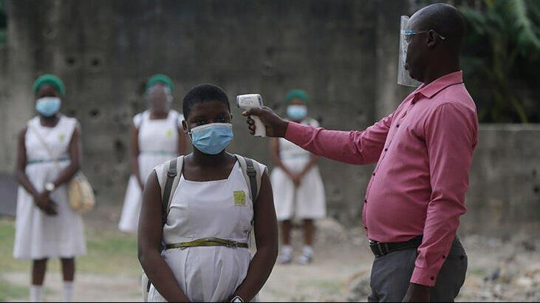
Düşük gelirli ülkeler
Dünya ekonomisinin yüzde 13’ü
Kişi başına düşen milli gelir(MG) 996 dolardan az
Sanayileşme sınırlı, nüfusun yüksek bölümü tarımla uğraşıyor, çiftçilikle geçiniyor
Yüksek doğum oranı, kısa yaşam süresi
Düşük okuma-yazma oranı
Dış yardıma olan yüksek güven
Politik dengesizlik ve kargaşa
Sahranın güneyi Afrika’da yoğunlaşma (Burundi,Ruanda gibi büyüyemeyen ülkeler ya da sivil savaş vb yaşayan karışık ülkeler ya da bangladeş gibi piyasa fırsatı olarak görülen ülkeler)

Slide 28
Düşük-Orta gelirli ülkeler
MG 996 ile 3.954 dolar arasında
Bu ülkelerin tüketici pazarları hızlı bir şekilde genişlemektedir
Hindistan düşük-orta gelirli bir ülke olarak hem büyüyen bir ekonomi hem de küresel şirketler açısından geniş bir Pazar fırsatı olarak görülmekte
Çin de bu kategori içerisinde yer almakta (MG 3590)
Asya,Avrupa, Amerika kıtasındaki ülkeler, Çinin büyüklüğü ve Pazar potansiyelinden etkilenmekte ve Çini kilit ülke olarak görmekte ( Ancak Çin insan hakları, demokrasi, fikri mülkiyet vb konularında problemli)

Slide 29
Üst-Orta Gelir Ülkeleri
Sanayileşmekte ve gelişmekte olan ülkeler, MG 3.946-12.195 dolar arası, yeni sanayileşen ekonomiler (YSE) olarak da adlandırılır.
Kentleşme seviyesi yükselmekte, tarım nüfusu düşmekte
Şili, macaristan, malezya,meksika, venezuella vb gibi hızla sanayileşen ülkeler, rusya ve brezilya gibi BRIC ülkeleri vb..
Okuma yazma oranları yüksek,eğitim sistemleri güçlü, maaşlar yüksek ama gelişmiş ülkelerdekiler kadar değil

Slide 30
Az Gelişmiş ve Gelişmekte olan ülkelerdeki Pazar fırsatları
Piramidin tabanı olarak tanımlanan bu ülkelere ilişkin bazı yanlış kanı ve varsayımlar:
-Dar gelirlinin parası yoktur
-Dar gelirliler gereksiz mallara boşuna para harcamak yerine temel ihtiyaçları için kaygılanır
Gelişmekte olan pazarlarda satılan malla öylesine ucuzdur ki bu pazarlarda kar etmek için yeni bir girişimciye yer yoktur
Piramidin tabanındaki pazarlarda bulunan insanlar ileri teknolojiyi kullanamamaktadır.
Piramidin tabanını hedefleyen küresel şirketler dar gelir grubunu sömürdükleri için eleştirilecektir

Slide 31
Pazarlamanın rolü, insanların istek ve ihtiyaçlarını belirlemek ve örgütsel çabaları bu istek ve ihtiyaçlara karşılık vermek için harcamaktır ve bu rol ülkelerin ekonomik gelişim düzeyi fark etmeksizin, tüm ülkelerde aynıdır. Örneğin insanlar dünyanın her yerinde uygun fiyatlı,temiz ve güvenilir içme suyuna ihtiyaç duyar. Bu gerçekliği farkeden nestle pure life isimli şişe suyunu Pakistanda uygun fiyata pazarlamış ve Pakistan pazarının yüzde 50’sini ele geçirmiştir.

Slide 32
Yüksek gelirli Ülkeler
MG 12.196 dolar üstü
Post-endüstriyel ülkeler-ABD,İSVEÇ,JAPONYA,GÜNEY KORE VB
‘Sanayi sonrası toplum’ bilgi paranın önünde, hizmet sektörü ağırlıklı
Bilim adamları ve profesyoneller, mühendis ve yarı-donanımlı işçilerden daha baskın rolde
Ürün ve Pazar fırsatları yoğun bir şekilde yeni ürünlere ve yeniliklere dayanmaktadır

Slide 33
Yüksek gelirli ülkeler-2
Yediler grubu (G-7) ülkeleri; abd,japonya,fransa,ingiltere,kanada,italya
G-8 rusya dahil ,
G-20 brezilya,hindistan,endonezya ve türkiye gibi gelişmekte olan ülkeleri de kapsayan 20 ülkeden oluşur.
OECD ekonomik kalkınma ve işbirliği Örgütü (30 ülke)
Triad topluluğu:Japonya-Batı Avrupa ve ABD dünyada baskın olan üç merkez olarak adlandırılmaktadır.

Slide 34
Gelişim aşamalarının pazarlama yansımaları
Ekonomik gelişimin aşamaları, pazarlamacılara ürün doygunluk seviyelerinin, potansiyel müşterilerin yüzdesinin ya da belirli bir ürüne sahip hane bütçelerinin değerlendirilmesinde bir rehber görevi görebilir
Gelişmekte olan pazarlarda birçok ürün için doygunluk seviyesi düşüktür. Örn, hindistanda telekominikasyon yoğunluğu-kişiye özel telefon sahipliği- nüfusun sadace %20’sidir. Çin’de özel araç ve kişisel bilgisayar doygunluğu düşüktür.

Slide 35
MAL VE HİZMET TİCARETİ
Dünya Mal ticaretinde en çok ihracat ve ithalat yapanlar(milyar ABD doları)
İthalatçılar:
Abd
Çin
Almanya
Fransa
Japonya
İhracatçılar:
Çin
Almanya
Abd
Japonya
Hollanda

Slide 36
Dünya ticaretinde en hızlı büyüme gösteren sektör, hizmet ticaretidir.
Seyahat ve eğlence, eğitim, muhasebe,reklam, mühendislik, yatırım bankacılığı ve yasal hizmetler gibi işletme hizmetleri, fikri mülkiyet; bayilik ve lisans hizmetleri vb.
ABD hizmet ticaretinde oldukça önde, Amerkan express, walt disney, IBM, Microsoft, UPS vb.
Telif hakkı, fikri mülkiyet ve patent konularında korsanlık nedeniyle ülkelerin kaybı yüksek (50 milyar dolar)

Slide 37

KÜRESEL TİCARET ÇEVRESİ

Slide 38
Dünya Ticaret Örgütü ve GATT
GATT( Gümrük tarifeleri ve ticaret genel anlaşması)çok taraflı küresel bir girişimdir ve 70 küsur yıldır dünya ticaretinin serbestleşmesi için uğraşmaktadır.
İcra gücü yoktur. Anlaşmazlıklarda kaybeden taraf kararı görmezden gelme hakkına sahiptir ve bazı anlaşmazlıkların üstesinden gelme süreci yıllar sürebilmektedir.
GATT’ın varisi olan Dünya Ticaret Örgütü (DTÖ) 10cak 1995’te oluşmuştur. Merkezi Cenevredir.
153ülke ile ticaretle bağlantılı toplantılar düzenler, uzmanları da küresel ticaret anlaşmazlıklarında uzlaştırıcı olarak hizmet verir.
DTÖ, haksız ticaret engellerine dair şikayetlere ve üye ülkeler arasındaki diğer konulara arabuluculuk eden Anlaşmazlıkların Halli Organı’na sahiptir (AHO)-Ticari yaptırım gücü vardır.

Slide 39
Tercihli Ticaret Anlaşmaları
DTÖ serbest ticareti küresel temel üzerinde geliştirmektedir; ayrıca dünyanın her bir bölgesindeki ülkeler, bölgeler arasında ticareti serbestleştirmeye çalışmaktadır. Bazı ülkelerin lehine ve çoğunlukla da diğer ülkelere de ayrımcılık yapılmasına neden olan bu özel birlikler, kurulduklarında DTÖ’ye bilgi verir.
1-Serbest Ticaret Bölgesi
2-Gümrük Birliği
3-OrtakPazar
4-Ekonomik Birlik

Slide 40
Tercihli ticaret anlaşması hiyerarşisi
Serbest ticaret anlaşmaları (Tarife engellerinin ortadan kaldırılması)
Gümrük birliği (Tarifelerin ortadan kaldırılması+Ortak dış tarife)
Ortak Pazar (Tarifelerin ortadan kaldırılması+ Ortak dış tarife+ Üretim faktörlerinin dolaşımı)
Ekonomik birlik

Slide 41
Kuzey Amerika
ABD,Kanada ve Meksika'yı kapsayan kendine özgü bölgesel bir pazardır
ABD’nin birinci sıradaki ticari ortağı Kanada iken ikinci sırada Meksika üçüncü sırada Çin’dir
1992’de Kuzey Amerika Serbest ticaret anlaşması (NAFTA)kurulmuştur. Nafta ile üç ülke, gümrük tarifelerinin ortadan kaldırılması yoluyla ekonomik büyümenin desteklenmesi ve genişletilmiş ticareti ve yatırımı taahhüt etmektedir.
Ancak halen hem ortak bir tarife uygulama hem de mal ve hizmetlerin akışındaki kısıtlamaları ortadan kaldırma konusunda tartışmalar devam etmektedir. Yasa dışı göç ve fikri mülkiyet konuları problemlidir.

Slide 42
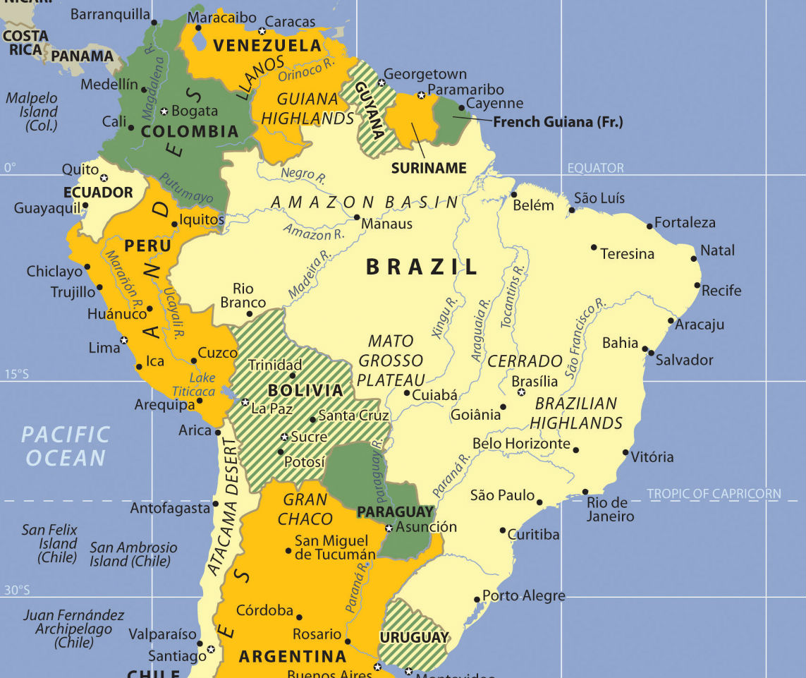
Latin Amerika
Karayipler,orta ve güney Amerika'yı kapsayan bölge pazarının cazibesi çok yüksektir. Bu bölgedeki en önemli dört tercihli ticaret anlaşması:
Orta AmerikaEntegrasyon sistemi (SICA)
Güney Amerika ortak pazarı (MERCOSUR)
Karayip topluluğu ve Ortak pazarı (CARICOM)
And Milletler Topluluğu

Slide 43
Asya-Pasifik: Güneydoğu Asya Uluslar Birliği (ASEAN)
1967 yılında altı kurucu ülke ile kurulmuştur: Burunei, Endonezya, Malezya, Filipinler, Singapur, Tayland
Daha sonra Vietnam, Kamboçya, Burma katılmıştır.
Asean serbest ticaret bölgesi(AFTA) kurulmuştur, bütünleşmiş, tek bir Pazar olma çalışmaları devam etmektedir.
ASEAN artı altı: Japonya , Çin, Güneykore, Avustralya,Yeni Zelanda,hindistan katılımı ile birlikte genişletilmiştir.
Amerika ile ASEAN’ın ticari işlemlerinin en büyük kısmını Singapur gerçekleştirmektedir.
Singapur 30 yıl öncesine kadar İngiliz kolonisi iken son derece etkin bir endüstriyel güce dönüşmüş bir ülkedir.

Slide 44
Asya-Pasifik bölgesindeki pazarlama faaliyetleri
Örneğin Japon pazarında, hukuksal mevzuatın yanı sıra tutumsal açıdan da engeller vardır. Japonya’da rekabet etmek isteyen bir firma, en iyi kalitedeki malları ve hizmetleri satmaya odaklanmalıdır.
Japonya’da pazarlanan malların kozmopolit bir imaj ve batı görünüşü izlenimi uyandırması için etiketlerinin İngilizce,Fransızca,Almanca yazılmaktadır.

Slide 45
ASEAN-Türkiye ilişkileri
1998 yılında yaşanan Asya Krizi dışında ASEAN sürekli olarak büyüme göstermiştir. Dünya ekonomisinde küçülmeye neden olan 2009 küresel krizinde ASEAN, krize olan dayanıklılığını kanıtlamış ve kriz yılında ekonomik büyüme göstermiştir.
Diyalog ve sektörel diyalog ortaklıkları olmak üzere farklı coğrafyalardaki ülkelerle ekonomik ilişkileri bulunmaktadır. Türkiye’nin 1999 yılında ASEAN ile ilişkilerin geliştirilmesi kararıyla başlayan süreç 2017 yılında sektörel diyalog ortaklığının kazanılmasıyla sonuçlanmıştır.
Türkiye açısından coğrafi olarak son derece uzak olan bu bölgeye, dünya ekonomilerinin ilgisi, birliğin erken dönemlerinden itibaren artmasına karşın, gerek ekonomik ve gerekse siyasi krizlerin ve çalkantıların pençesinden bir türlü kurtulamayan Türkiye'nin dış politika yüzünü Avrupa Birliğinden çevirememesi, güneydoğu Asya’ya da yeterince önem verememesine sebep olmuştur.

Slide 46
ASEAN-Türkiye ilişkileri-2
Türkiye’nin ASEAN ile yaptığı ticarette ihracatın ithalatı karşılama oranı düşük seviyelerde olduğu görülmektedir. İhracatın ithalatı karşılamada bu denli yetersiz kalmasının kaynağında ise karşılıklı ticarete konu olan ürünlerin türleri göze çarpmaktadır. Türkiye tarafından ithal edilen mal grubu genellikle teknolojik ürünlerden oluşurken ihraç edilen mallar genellikle tarımsal ve tekstil ürünleri üzerinde yoğunlaşmaktadır. Bu durum sadece ASEAN ile yapılan ticaretle sınırlı olmayıp genel olarak Türkiye’nin ihraç ettiği malların ileri teknolojili ürünlerden oluşmamasından kaynaklanmaktadır.
İhracatı yapılan teknolojik ürünlerin oranının çok düşük olması Türkiye’nin dış ticaret açığı vermesindeki en önemli nedenlerin başında gelmektedir. Bu yüzden Türkiye’de ileri teknoloji gerektiren malların üretimine ve gerekli ar-ge çalışmalarına gereken önemin verilmesi gerekmektedir. Ancak bu şekilde gerek ASEAN gerekse diğer dünya ülkeleri ile yapılan ticarette dış ticaret açığının önüne geçilmesi mümkün görünmektedir.

Slide 47
Batı, Orta ve Doğu Avrupa
Refah düzeyi yüksek
Kuzeyi ve güneyi arasında farklılıklar olmasına rağmen giderek benzeşmekteler
Britanyalılar kendilerini kıtanın geri kalanından biraz farklı görmektedir; AB şüpheciliği yaygındır.
Akdeniz kulübü ülkeleri olarak tanımlanan Yunanistan,İtalya, Portekiz,İspanya’ya diğer ülkelerin biraz aşağılayarak bakmalarının üstesinden gelmeye çalışmaktadırlar.(Çevre ekonomiler!,Fransız tatil zinciri! Vb) Bu ülkeler bölgedeki borç krizinin merkezindedir.

Slide 48
Avrupa Birliği (AB)
Kökeni 1958 Roma anlaşmasında bulunur. O zamanlar AT olarak adlandırılan grubun altı üyesi:Belçika, Fransa, Hollanda, İtalya Lüxemburg ve Batı Almanyadır
Bugün 27 üye ülkesi ile nüfusu 500 milyonu aşmaktadır ve dünyanın en büyük ekonomisini oluşturmaktadır.
AB’ye üye ülkelerin gayesi; malların,hizmetlerin,insanların ve paranın ulusal sınırlar içerisinde boydan boya serbestçe dolaşımını sağlayabilmek için ulusal hukuk kurallarını ve düzenlemelerini uyumlaştırmaktır.
1 ocak 1999’da tek para birimi avro’ya geçilmiştir.

Slide 49
Avrupa Birliği (AB)-2
21.yüzyılın ilk yıllarında güçlü büyümeyi takiben güzel zamanlar sona ermiş ve ardından AB ekonomisi küresel ekonomik krizin kurbanı olmuştur
Kuzey Almanya en büyük ekonomisidir
Tek birlik olmasına rağmen ticaret şekilleri, ekonomileri vergilendirme ve harcama politikaları farklıdır.(Örn: Almanya Yunanistan farkı)
Brexit?

Slide 50
Avrupa Birliği’ndeki Pazarlama Faaliyetleri
Geçiş döneminde olduğu için ilginç fırsatlar ve zorluklar sunmaktadır
Küresel işletmeler bölgeyi büyümenin yeni kaynağı olarak görmektedir ve ülke pazarına ilk giren işletme, çoğu kez endüstri lideri olarak ortaya çıkmaktadır
İhracat,yurt dış pazara giriş yöntemlerinden biri olarak tercih edilmektedir ancak bölgeye doğrudan yatırım yoluyla girmek de yükselen bir yöntemdir

Slide 51
AB’nin Türkiye ile Ticari İlişkileri
Türkiye ile AB arasındaki diplomatik ilişkiler giderek zayıflasa da, ticari ilişkiler artmaya devam etmektedir.Türkiye’nin ihracatında AB ülkelerinin payı yüzde 50’ye ulaşmıştır. En çok ihracat yapılan ülke ise Almanya’dır.
İhracatta otomotiv, kimya ve makine sektörleri öne çıkmaktadır. Rakamsal olarak bakıldığında ise son dönemde Türkiye otomotiv sektörü, 2019’u 30,6 milyar dolarlık ihracat ile lider kapatmıştır.
Otomotiv, kimya ve makine ihracatı, toplam ihracatın yüzde 39’unu oluşturuyor. Bu 3 dev sektör dışında ihracatta çelik, hazır giyim, tekstil ve mobilya sektörleri de Türkiye için önemli.

Slide 52
Orta Doğu
Orta Doğu; nüfusun çoğunluğu Arap, büyük bir yüzdesi Pers ve küçük bir yüzdesi Yahudi olmak üzere 16 ülkeyi kapsamaktadır. %95’i müslümandır
Homojen görünen yapısına rağmen, birçok farklılıklar içermektedir.
Petrol fiyatı Orta Doğuda iş yapmayı sağlamaktadır. Bahreyn,Irak,İran,Kuveyt, Umman ve Suudi Arabistan yüksek petrol gelirlerine sahiptir ve bu 7 ülke dünyadaki önemli petrol rezervlerini elinde bulundurmaktadır

Slide 53
Orta Doğu 2
Bölge 2011’de “Arap uyanışı” ve “Arap Baharı” olarak tarif edilen gösteri ve protestolarla sarsılmıştır. Tunus ve Mısır hükümetleri düşürülmüştür. Libya’da iç savaş patlak vermiştir ve Suriye yönetimi,isyan eden eylemcilere baskı yapıp olayları bitirmek için aşırı önlemler almıştır
Ayaklanmalardan önce Suriye; değişimi Orta Doğu’da yavaş adımlarla zuhur eden bir vaka çalışmasıydı. Batı ile ilişkileri geliştirmekte özel bankalar açılmakta ticaret ve tüketim ortamı oluşmaktadaydı

Slide 54
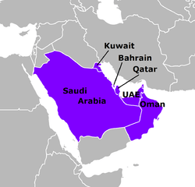
Körfez Arap Ülkeleri İşbirliği Konseyi
1981’de Bahreyn,Kuveyt,Umman Katara, Suudi Arabistan Ve Birleşik Arap emirlikleri tarafından kurulan bölgenin anahtar örgüttür
Amaçları ortak bir arap pazarının kurulması ve Asya ile ticaret bağlantılarının arttırılmasıdır

Slide 55
Orta Doğu’daki Pazarlama Faaliyetleri
Orta Doğu’daki ticari faaliyetlerin yürütülmesinde ‘bağlantılar’ kilit bir kelimedir
Pazarlık yapma eğilimi kültürel olarak yerleştirilmiştir bu nedenle sıkı pazarlıklar için hazırlıklı olmak gerekir
Esas olarak şahsi olarak kurulan dostça ilişki, karşılıklı güven ve saygı başarılı bir ticari ilişkiye yol gösteren en önemli unsurlardır
Kararlar genellikle yazışmayla veya telefonla alınmamaktadır. Arap işadamları işletmeyle değil birey ile iş yapmaktadır.
Toplumsal adetlerin çoğu erkek egemen Arap toplumuna dayanmaktadır. Kadınlar iş ve eğlence dünyasının çoğunlukla bir parçası değildir

Slide 56
Orta Doğu’nun Türkiye ile Ticari İlişkileri
Türkiye’nin özellikle 2008 yılından sonra dış ticaret politikasında yeni pazar arayışlarına girmesi, Ortadoğu ile ilişkilerinin canlanmasında önemli bir etkendir. İhracatta Ortadoğu ülkelerinin payı %22,5 tir ve ihracatta ilk sırayı Irak almaktadır. Irak’ ı, BAE, İran, Suudi Arabistan ve İsrail takip etmektedir. İthalatta Ortadoğu’ nun payı %8,5’tir ve ilk sırayı İran almaktadır. İran’ı BAE, Suudi Arabistan, İsrail ve Irak takip etmektedir. Bir başka ifadeyle, Türkiye’ nin dış ticaretine yön veren Ortadoğu ülkeleri bu beş ülkedir.Türkiye’ nin ithalatında ilk sırayı hidrokarbon sektörü alırken, ihracatta ilk sırayı demir-çelik, altın ve mücevher almaktadır.

Slide 57
Ortadoğu ile ticaret 2008 yılından itibaren daha çok canlanmış, 2014 yılına kadar dalgalı da olsa genel olarak artma eğilimine girmiştir. 2014 yılında ise petrol fiyatlarının aniden düşmesi neticesinde genel olarak ekonomisi petrole dayanan ülkelerin iç taleplerinin daralması ile ithalat rakamlarında düşüş yaşanmış ve devam etmiştir. Daha sonra yeniden toparlanma eğilime girmiş, Suriye Savaşı gibi siyasi nedenlerden dolayı istikrarsızlaşmıştır.
2005 yılından sonra, serbest ticaret anlaşmalarının da etkisiyle genel anlamda artan ikili dış ticaretin, söz konusu ekonomik problemlerin aşılmasıyla yeniden canlanması beklenmektedir.

Slide 58
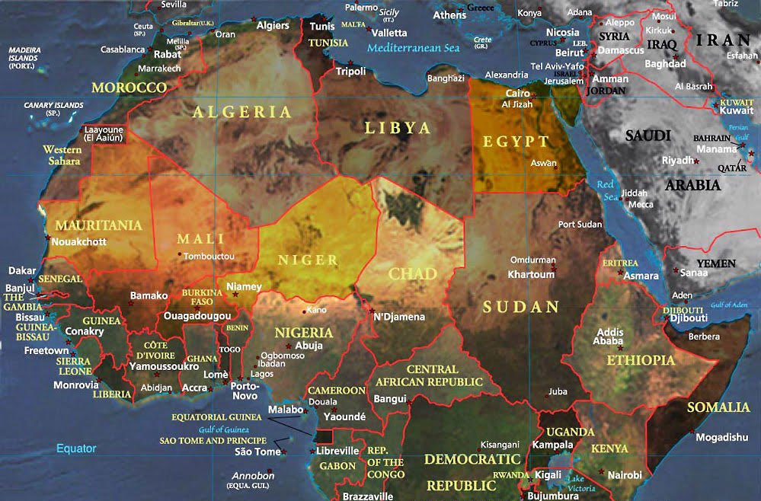
Afrika
Kıtada 54 ulus;3 farklı bölgeye bölünebilir.
Dünya nüfusunun yüzde 11’5’ine dünya servetinin yüzde 1’3üne sahip olan kıtada, kişi başına ortalama 600 dolardan daha az gelir düşmektedir.
Birçok Afrika ülkesi Avrupa'nın eski sömürgesidir ve AB, kıtanın en önemli ticaret ortağı olarak varlığını sürdürmektedir.

Slide 59
Afrika-2
Kuzey Afrika’da yaşayan Araplar, politik ve ekonomik açıdan ayırt edilmektedir. Altı kuzey ülkesi daha zengindir, daha gelişmiştir ve büyük petrol kaynaklarından çeşitli yarar sağlamaktadır.
Ortadoğu ve kuzey Afrika bazen “Mena” olarak bilinen bölgesel bir kuruluş gibi görülmektedir.
Petrole dayalı olmayan ekonomilerden olan; Ürdün,Lübnan,Fas ve Tunus’u içeren “yükselen Mena” ülkeleri de son yıllarda iyi bir performans sergilemektedir.

Slide 60
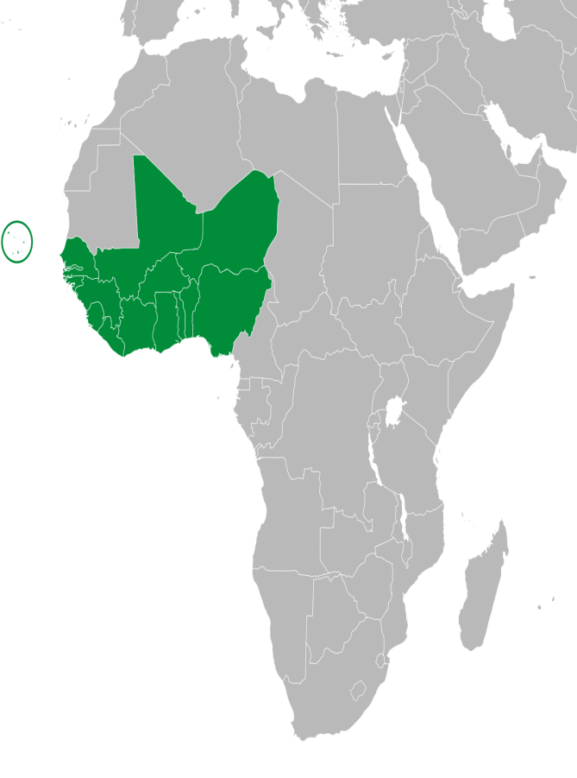
Batı Afrika Devletleri ekonomik topluluğu(BADET) (ECOWAS)
Benin,Burkina faso,Yeşil burun adaları,fildişi,sahili,gambiya,gana,gine,libery,mali,moritanya,nijerya,senegal gibi 16ülkelerden oluşur.
Üye ülkeler işlenmemiş tarım ürünleri ve el sanatları için serbest bir ticaret bölgesi kurmak amacıyla 1980 yılında mutabakata varmıştır.
Gümrük tarifelerini 1990’da kaldırmıştır.
Ekonomik gelişme açısından bölgede düzensizlikler söz konusudur (Çin’in gana ile anlaşması) Politik çatışma ve ekonomik buhran içerisinde olan ülkeler vardır (Liberya gibi)

Slide 61
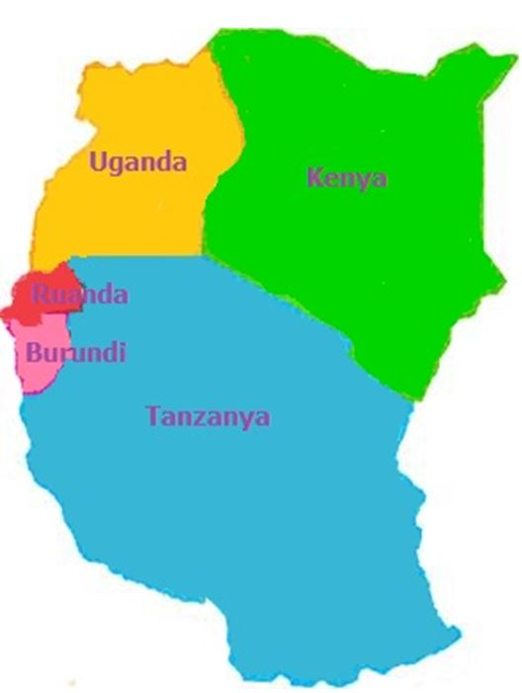
Doğu Afrika Topluluğu (DAT)
DAT ülkelerinde 2005 yılında gümrük birliği uygulamaya geçilmiştir. 2010’da da ortak Pazar oluşturulmuştur.
2024 yılına kadar ortak paraya geçilmesi hedeflenmektedir
Yakın zamana kadar ikili ilişkilerinde büyük sorunlar yaşayan Kenya, Uganda ve Ruanda gibi ülkelerin tek çatı altında toplanmak suretiyle ortak projelere girişmiş olmaları, savaş baltalarını toprağa gömdükleri şeklinde yorumlanmaktadır

Slide 62
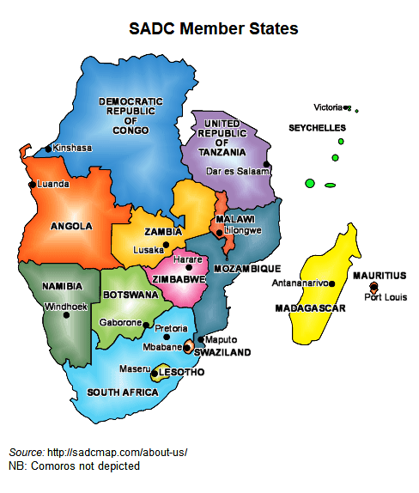
Güney Afrika Kalkınma Topluluğu (GAKT)(SADC)
Bölgenin siyahlar tarafından yönetilen devletleri tarafından 1992 yılında kuruldu.
Amacı tam olarak gelişmiş bir gümrük birliğidir.
Kongo’daki savaş endişe uyandırmaktadır

Slide 63
Afrika’da Pazarlama Faaliyetleri
Amerika 2000 yılında Afrika büyüme ve fırsatlar Kanunu’nu imzalayarak yürürlüğe koymuştur.(AGOA)
Yardım değil ticaret temasıyla oluşturulan kanun, ekonomik liberalleşmeye doğru önemli bir ilerleme sağlayan Afrika ülkelerini desteklemek için tasarlanmıştır.
Çeşitli girişimlere rağmen, yıllık doğrudan yabancı yatırımın sadece yaklaşık yüzde 3’ü Afrika’ya gitmektedir.Yine de basra körfezi ülkelerinden bazıları alt yapı,tarım ve telekomünikasyon gibi kilit sektörde yatırımlar yaparak Afrika ile bağlantılar oluşturmaktadır.

Slide 64
Afrika’nın Türkiye ile Ticari İlişkileri
Afrika ile ilişkiler 9. yüzyıl gibi eski bir tarihe dayanmaktadır . Fakat uzun yıllar Türkiye’ nin ekonomi politikalarında hep Batı ülkeleri yer alırken 1980 yılından sonra Afrika gündeme alınmış ve 2000’ li yıllardan itibaren ihracat pazarını çeşitlendirme adına birkaç eylem planı hazırlanmıştır. İlk olarak 1998 yılında “Afrika’ ya Açılım Eylem Planı” adı altında ikili ilişkiler geliştirilmiş ardından da Türkiye’ de “Afrika Yılı” ilan edilmesi ekonomik ilişkilerde hareketlilik sağlanmıştır .
Türkiye' nin Afrika ile ilişkileri 2005 yılından sonra daha hızlı ilerlemeye başlamış ve tüm Afrika pazarıyla 18 milyar dolarlık ticaret hacminin 13 milyarını sadece Türkiye' nin ihracatı oluşturmaktadır. Ayrıca Afrika'daki devletlerin zengin yer altı ve yer üstü kaynaklarının ekonomiye kazandırma adına dıştan gelecek yatırımcılara destek ve teşvikleri cazip haldedir.

Slide 65
Afrika’nın Türkiye ile Ticari
İlişkileri-2
2008 yılında görülen dünya ekonomisini etkisi altında alan küresel kriz, Türkiye' nin ihracatında bir küçülme meydana getirmiştir. 2009 yılının ilk çeyreğinde % 26,1' lik, 2009 yılının ikinci çeyreğinde de % 34,7' lik bir daralma meydana getirmiştir. Kriz sonrasında Türkiye' nin ihracatının tekrardan büyüme evresine geçmesi ihracat performansının bölgeler bazında farklı pazar bölümlendirilmesi sonucu hedef pazarının iyi seçilmesine bağlanmaktadır. Türkiye' nin AB ülkelerine yaptığı ihracat yaklaşık % 40 daralırken Afrika ülkelerine ihracat % 35 arttığı görülmektedir.

Slide 66

TOPLUMSAL VE KÜLTÜREL ÇEVRE

Slide 67
Toplum,Kültür ve Küresel Tüketici Kültürü
Pazarlamacılar öncelikle, iş yapacakları ülkenin kültürlerini araştırmak ve anlamak zorundadır. İkinci olarak öğrendiklerini pazarlama planlaması süreciyle birleştirmelidir. Bu süreçte paylaşılan ortak kültürel özelliklerden yararlanırlar ama bazı durumda da uyumlaştırma gerekir.
Bu süreçte etnosentrizme olan doğal eğilimin sonucu ortaya çıkan önyargılardan uzak durulmalıdır. Kültür şoku kaçınılmaz olsa da, insanı yerel bakış açısıyla kavramak için çaba harcamak gereklidir.

Slide 68
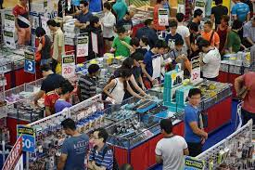
Tüketim post modern toplumun ayırt edici özelliği olarak görülmektedir. Kültürel bilgi ve görüntüler, internet ve benzeri iletişim kanalları,uydu televizyonları vb vasıtasıyla serbest bir şekilde hareket ettikçe yeni küresel tüketici kültürleri ortaya çıkmaktadır. Bu kültürlerle tanımlanan bireyler, tüketime bağlı anlamlı bir semboller bütününü paylaşmaktadır. Kahve kültürü, popkültür, fast-food kültürü vb.
Tüketici davranışlarının belirleyenleri; kültür, tutumlar,inançlar, değerler ve estetik (renk,şekil vb) algılardır.

Slide 69
Tutumlar,İnançlar ve Değerler
Tutum: Gösterilen bir nesne veya varlığa yönelik tutarlı bir tepki göstermede öğrenilmiş bir eğilimdir. Tutumlar birbirleriyle bağlantı inanç dizisidir.
İnanç: bireyin dünyaya dair sahip olduğu doğrulara ilişkin düzenli bilgi yapısıdır. Tutum ve inançlar ise değerlerle yakından ilişkilidir
Değer: belirli bir davranış biçiminin kişisel veya sosyal olarak başka bir davranış biçimine tercih edilebilirliğine yönelik sürekli bir inanç veya duygudur. Değerler, kültürün en derin düzeyini temsil eder ve belirli bir kültürün bireylerinin çoğunluğunda vardır.

Slide 70

DİN
Din bir toplumun inanç, tutum ve değerlerinin önemli bir kaynağıdır. Farklı inançlardan insanların küresel pazarlama etkinliklerine yaklaşımlarını etkileyen sayısız dinsel öğreti,uygulama, tatil, tarihi geçmiş bulunmaktadır. (Örn: Hinduların sığır eti yememesi)

Slide 71

ESTETİK
Her kültürde neyin güzel neyin çirkin olduğu, neyin lezzetli neyin tatsız olduğu vb.ne ilişkin bir ortak duyu vardır. Bu tür meseleler estetiğin konusudur. Küresel pazarlamacıların bir ürünün şekli, etiketi veya paketindeki renk veya şeklin görsel estetiğinin önemini anlamaları gerekir. Kültürel faklılıklar gözeterek yerel tercihlere göre uyumlaştırma yapılması gerekebilir. Örneğin:gri rengi İngiltere’de yüksek kalite ve yüksek maliyet anlamına geldiği, Çin ve Japonya’da ucuzluğu çağrıştırdığı saptanmıştır.

Slide 72
Beslenme tercihleri
Kültürel etkiler, yiyeceklerin hazırlanmasında, yiyeceğin tüketim kalıplarında ve yemek kültürü alışkanlıklarında etkilidir
Örn: Dominos pizza, İtalyanlar tarafından “fazlaca Amerikan” olarak algılandığı için İtalya’dan çekilmek zorunda kalmıştır. (Subway-hindistan?)
Bazı beslenme tercihleri tamamen kültüre bağlı iken küresel beslenme tercihlerinin değiştiğine ilişkin sayısız kanıt bulunmaktadır.(örn: fast food ve evde yemek pişirmede artan gönülsüzlük)

Slide 73
Dil ve İletişim
Dünya yüzeyindeki kültür çeşitliliği dile de yansır.
Pazarlama literatürü ürün adlarının ve reklam kopyalarının yanlış veya beceriksizce çevirilerinin neden olduğu oldukça maliyetli gaflarla doludur.
Colgate, İspanyolcada “git kendini as” anlamına gelmekte olduğunu sonradan keşfetmiş,
Whirpool; İtalya,Almanya ve Fransa’da şirket adının telaffuzunda zorluk yaşandığını öğrenene kadar reklamlara çok yüksek meblağlar harcamıştı.
Küreselleşmenin kültür üzerindeki bir etkisi de İngilizce dilinin dünya genelinde yayılımıdır.(AB ülkelerinde gençlerin yüzde 85’ingilizce öğrenmektedir)

Slide 74
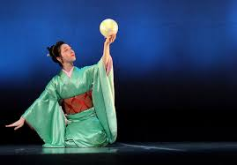
Dil ve İletişim-2
Sözsüz iletişimin neden olduğu zorluklar belki de çok daha güçlüdür.
Örn: Orta doğuda iş yapan batılılar ev sahiplerine ayak tabanlarını göstermeme veya bir belgeyi sol elle uzatmama konularında dikkatli olmalıdır.
Batıda daha sözel olma Asya’da ise sözsüz iletişime ağırlık verme tutumu söz konusudur.

Slide 75


Pazarlamanın kültür üzerindeki etkileri
Kültürel çevrenin evrensel boyutları küresel pazarlamacılara, pazarlama programının bütün veya bazı elemanlarını standartlaştırma olanağı sunar.
Artan seyahat ve gelişen iletişim pek çok ürün kategorisinde beğeni ve tercihlerin birbirlerine benzemesine katkı sağlamıştır.
Kültürün küreselleşmesi sermayeleştirilmiş ve dünya genelinde müşteri bulma arayışında olan şirketlerce önemli ölçüde hızlandırılmıştır (Kültürün McDonaldlaşması)
McDonaldlaşma karşıtlığı da oldukça yaygındır (Fransız Tati’nin Amerikan pazarına girmesinin nedenini “kişisel intikam” olarak açıklaması! Benzer şekilde “slow food” hareketinin 700 bin üyeye ulaşması)

Slide 76
Yüksek ve Düşük bağlamlı kültürler
Edward T.Hall farklı kültürel eğilimleri anlama yöntemi olarak yüksek ve düşük kültür kavramlarını önermiştir:
Düşük bağlamlı kültür: İletiler hep açık ve belirgindir, iletişimin gücünün büyük kısmına sözcükler hakimdir
Yüksek bağlamlı kültür: Bir iletinin sözel kısmında daha az bilgi bulunur. İletinin büyük kısmı arka plan, çağrışımlar ve iletişimde bulunanların temel değerleri gibi iletişim bağlamları içinde bulunur.

Slide 77
Yüksek ve Düşük bağlamlı kültür-2
Y.B Kültürler genellikle daha az belgeye dayalıdır ki belge D.B kültürlerin özüdür.
Japonya, Suudi Arabistan vb gibi Y.B kültürlerde bireyin değerine ve konumuna veya toplumdaki yerine büyük önem verilir. Bu tür kültürlerde işletme kredisi sizin kim olduğunuza göre verilir.
ABD,İsviçre ve Almanya gibi D.B kültürlerde anlaşmalarda kişinin karakteri, geçmişi ve değerlerine ilişkin daha az bilgi aranır. Kredi başvurusundaki rakamlara daha fazla güvenilir.
Y.B bir kültürde ise kişinin sözü onun senedidir. Sorumluluklar ve güven bu kültürlerde önemli değerler olarak görülür. Onur duygusu yasal müeyyidelerin yerini alır. Bu durum ise uzun soluklu anlaşmaların önemini açıklar
YB kültürlerde bir iş onu en iyi yapacak ve güvenebileceğiniz ve kontrol edebileceğiniz kişilere verilir! (kişinin sözü senedidir!)
İstisnalar vardır ve genellikle alt-kültürlerde bulunur

Slide 78
Hofstede’nin Kültürel Tipolojisi
Örgütsel antropolog Hofstede’in farklı ulusların kültürlerinin beş boyutta karşılaştırılabileceğini varsaydığı sosyal değerler çalışması:
1-Güç aralığı boyutu: Bir toplumun en zayıf bireylerinin gücün eşitsiz olarak dağıtılmasını kabul etme(hatta umma) derecesidir. Örn: hong kong ve Fransa yüksek güç aralığına sahiptir. (Bütün toplumlar eşitsizdir ancak bazıları diğerlerinden daha eşitsizdir!). Almanya,Avusturya, Hollanda ve İskandinavya düşük güç aralığına sahip kültürlerdir.

Slide 79

Bireysellik boyutu: Bir toplumdaki bireylerin grupla bütünleşme derecesinin yansımasıdır. Bireyci kültürlerde toplumun her bir bireyi öncelikle kendi çıkarları ve yakın akrabalarının çıkarlarıyla ilgilenir.
Kollektivist kültürlerde toplum bireylerinin hepsi gruplara bağlıdır.
Yüksek Bireycilik Birleşik devletler ve Avrupa’daki kültürün genel özelliğidir; düşük bireycilik ise Japonların ve Asya kültür dokusunun bir özelliğidir.

Slide 80

Erillik boyutu: Erkeklerin iddialı, rekabetçi ve maddi başarıyla ilgilendiği, kadınların ise besleyici oldukları ve çocukların mutluluğunu düşündükleri toplumları tanımlar.
Bunun aksine dişillik, kadın erkek rollerinin birbirinin içine geçtiği hiçbir cinsiyetin iddialı ve rekabetçi davranış içinde olmadığı toplumları tanımlar. Japonya ve Avusturya erillikte yüksek puana sahipken İspanya, Tayvan, Hollanda ve İskandinav ülkeleri en düşük puana sahip ülkelerdir.

Slide 81
Belirsizlikten Kaçınma boyutu: Bir toplumun bireylerinin belirsiz durumları benimseme veya aşina olmayan durumlardan rahatsızlık duyma derecesidir. Belirsizlikten kaçınan kültürlerin bireyleri saldırgan,heyecanlı, hoşgörüsüz davranışlara başvururlar; mutlak gerçek inancı ile karakterize olurlar (Yunanistan, Portekiz, Latin Amerika ve Akdeniz ülkeleri).
Belirsizliği benimseyen kültürlerin bireyleri (örn: Danimarka,İsveç, İrlanda ve Abd) görüşleri kendinden farklı olan bireylere karşı daha hoşgörülüdür.
Belirsizliğin kabulü kendini tefekkür ve tolerans gibi davranışlarda göstermektedir (Güneydoğu Asya ve Hindistan’da belirgindir)

Slide 82
Her ne kadar batı yönelimli olmakla eleştirilse de Hofstade’in boyutlarının iyi anlaşılması ile pazarlamacılar pazarlama kararlarına ilişkin kendilerine kılavuzluk edecek fikre sahip olabilirler.
Örneğin: belirsizlikten kaçınma boyutunun anlaşılmasıyla küresel pazarlamacılar alıcıların alabileceği risk miktarını daha kolay belirleyebilirler. Belirsizliğe karşı toleransın düşük olduğu Japonya ve diğer Asya ülkelerinde alıcılar marka adları konusunda daha bilinçli olacaklar ve muhtemelen daha yüksek marka sadakati sergileyeceklerdir. Belirsizlikten kaçınmanın yüksek olduğu ülkelerdeki reklamlar garanti, para iade garantisi ve başkaca risk azaltıcı özelliklere vurgu yapmalıdır.
Örneğin:Bireyciliğin yüksek olduğu kültürlerde reklamlar bir kişiye sunulacaktır;bireyciliğin düşük olduğu kültürlerde ise reklamlarda gruplar görünecektir.

Slide 83
BEN ÖLÇÜTÜ VE ALGI
James Lee tarafından geliştirilen çerçevede, kişinin kendi kültürel değerlerini bilinçsizce referans göstermesi BEN KRİTERİ (BK) olarak adlandırılmıştır. Bu sorunla başa çıkmak ve kültürel miyopiyi tamamen ortadan kaldırmak veya azaltmak için sistematik dört adımlı bir çerçeve önermiştir:
1-Ana ülkenin kültürel özelllikleri, alışkanlıkları ve normları bağlamında sorun veya amacın tanımlanması
2-Ev sahibi ülkenin kültürel özellikleri, alışkanlıkları ve normları bağlamında sorun veya amacın tanımlanması. Değerleri yargılamayın!
3-BK etkisini ayrı tutun ve sorunu nasıl karmaşıklaştırdığını anlamak için dikkatlice inceleyin
4-Sorunu BK etkisi olmaksızın yeniden tanımlayın ve sorunu, ev sahibi ülkenin Pazar durumuna göre çözün
NOT: BK, küresel ticarette yaygın bir olumsuz güçtür ve bunun unutulması yanlış anlamaya ve hataya yol açabilir!

Slide 84
Toplumsal ve Kültürel Çevrenin Pazarlama Üzerindeki Etkileri
Çevresel duyarlılık: Ürünlerin çevresel duyarlılık açısından değerlendirilmesi uygun bir yaklaşım olabilir.Sürecin bir ucunda dünyanın çeşitli pazarlarına belirgin bir şekilde uyarlama gerektirmeyen ,çevresel açıdan duyarsız ürünler vardır. Diğer ucunda ise farklı çevresel unsurlara oldukça duyarlı ürünler bulunmaktadır.
Çevresel olarak duyarsız ürünlere sahip bir şirket, yerel pazarların özgün koşullarını belirleme konusunda nispeten daha az zaman harcayacaktır çünkü ürün temelde evrenseldir. Bir ürünün çevresel duyarlılığı arttıkça yöneticilerin ülkelere özgü ekonomik,yasal, teknolojik,toplumsal ve kültürel çevre koşullarıyla ilgilenme gereksinimi o kadar artacaktır.
Örn: düşük çevresel duyarlıklı bir ürün çiptir (çip dünyanın her yerinde çiptir)
Yüksek çevresel duyarlılık gösteren ürünler ; yiyecekler(iklime ve kültüre duyarlı)
Bilgisayarlar orta düzeyde çevresel duyarlılık gösterir. Ülkelerdeki voltaj düzenlemelerindeki farklılıklar kısmen uyarlama gerektirir. Buna ek olarak bilgisayarın yazılım belgeleri yerel dilde olmalıdır.

Slide 85

POLİTİK,YASAL VE DÜZENLEYİCİ ÇEVRE

Slide 86

POLİTİK ÇEVRE
Küresel pazarlama aktiviteleri, devlet kurumları, siyasi partiler, örgütler kanalıyla gücü kullanan ülke insanları ve kural koruyucuların yarattığı politik çevrede gerçekleşir. Her ulusun politik kültürü vardır. Kendi ülkesi dışında iş yapan her kuruluş, hedef ülkenin politik kültürünü dikkatlice incelemeli ve politik çevrenin ürettiği kanunları analiz etmelidir.
Bu inceleme iktidar partilerinin özerklik politikaları, politik risk, vergiler, öz sermaye azalmaları ve kamulaştırmaları da içine almaktadır.

Slide 87
Ulus Devletler ve Egemenlik
Ulusal egemenlik adına gerçekleştirilen hükümet faaliyetleri iki önemli bağlamda oluşur: ülkenin gelişmişlik düzeyi ve ülkede uygulanan politik ve ekonomik sistem
Bir ülkenin ekonomisi sanayileşmiş, yeni sanayileşmekte ve gelişmekte olan şeklinde sınıflandırılabilir (2.bölümde).
Gelişmekte olan ülkelerdeki hükümetlerin çoğu, kendi ülkelerindeki gelişmelerin kontrolünü ellerinde bulundurmak için korumacı kanunlar ve kurallar benimsemektedirler. Hükümetlerin hedefleri, yeni girişimleri ve stratejik işletmeleri koruyarak ekonomik gelişmeyi desteklemektir. Hükümet liderleri aile üyelerine ya da “yakın arkadaşlarına” ayrıcalık sağlayarak ayrımcılık yapabilirler.

Slide 88
Güncel küresel fenomenlerden birisi özelleştirme eğilimidir. Özeleştirme, o ekonomide hükümetin, ürünlerin ve hizmetlerin sağlayıcısı olarak ekonomiye doğrudan katkısını azaltmaktadır. Aslında her özelleştirme faaliyeti ülkenin ekonomisini serbest Pazar yönüne itmektedir. Meksika gibi ülkelerdeki büyük özelleştirme hamleleri (23 milyar dolarlık özelleştirme), ulusal hükümetlerin bağımsızlık yetkilerinin nasıl değiştiğini kanıtlamaktadır.

Slide 89
Politik Risk
Politik riskin bir ülkenin politik çevresini değiştirme ya da devlet politikasında değişikliğe sebep olma imkanı vardır. Bu, etkili ve karlı şirketlerin faaliyetlerini olumsuz yönde etkileyebilir.
Politik risk,bir şirketi yurt dışında yatırım yapmaktan caydırabilir; başka bir deyişle, bir ülkenin siyasi ortamındaki belirsizlik düzeyinin yüksekliği, yabancı sermayeyi ülkeye çekmekte zorluk yaratabilir. (Şirket yöneticilerinin siyaset bilimi hakkında güncel bilgilerinin olması önerilmektedir)
Örn: Rusya siyasi açıdan risk düzeyi yüksek bulunmaktadır.
Not:Şirketler siyasi ortamdan kaynaklanan olası riskleri dengelemek için sigortadan yararlanabilirler.

Slide 90

Vergiler
Hükümetler için önemli olan vergi gelirleri ve vergi politikaları, birey ve kurumları çoğu kez vergi ödemeden kar elde etmeye sevk etmektedir.(örn: Çin’de satılan sigaraların yüzde 90’ının kaçak olduğu tahmin edilmektedir).
Küresel kuruluşların farklı coğrafyalardaki faaliyetleri vergi kanunlarına özel dikkat gerektirir. Çok sayıda şirket gelir bölgesinin yerini değiştirerek vergi yükümlülüğünü en aza indirmek için çaba sarf etmektedir.

Slide 91
Varlıklara el koyma
Hükümetlerin firmalar için oluşturabileceği nihai tehtit onun varlıklarına el koymak olabilir.
Kamulaştırma, yabancı bir şirketin veya yatırımcının mallarına hükümet tarafından el konmasıdır. Eğer hiçbir tazminat ödenmezse buna el koyma denir.
Devletleştirme ise, hükümetin belli bir endüstrideki bir kısım veya bütün teşebbüsleri hakimiyeti altına almasıdır.
Uluslar arası hukuk kamulaştırmayı, ‘kamu yararı’ ve yeterli ödeme (piyasa değerinde) olması halinde devlet gücünün meşru bir çalışması olarak kabul eder.

Slide 92
Uluslar arası Hukuk
Ulus devletlerin kendilerini bağlayıcı olarak dikkate aldıkları kurallar ve ilkelerdir. Uluslar arası hukuk, tek tek ülkelerin geleneksel olarak yargılama yetkisi altında olan mülkiyet, ticaret, göç ve diğer alanlarla ilgilidir. Uluslararası hukuk, ülkelerin bu alandaki tüm hak ve yükümlülükleri üstlenmeye istekli oldukları ölçüde geçerlidir.
Devletler arasında ortak hukuk konularında doğan uluslar arası anlaşmazlıklar Lahey’de bulunan Uluslar arası Adalet Divanı’na alınmıştır (birleşmiş milletlerin yargı organıdır)

Slide 93
Kaçınılan Yasal Problemler; Önemli İş/Meslek Sorunları
Küresel yasal çevre çok dinamik ve krmaşıktır. Bundan dolayı en iyiyol uzmanlardan yardım almaktır. Şirketlerin özellikle kuruluş aşamasında ilk etapta pek çok çatışma konusu söz konusudur:
-Yargı
-Patent ve ticari markalar
-Antitröst
-Lisans ve ticaret sırları
-Rüşvet, reklam ve diğer promosyon araçları vb.

Slide 94

KÜRESEL BİLGİ SİSTEMLERİ VE PAZAR ARAŞTIRMASI
Yönetim bilgi sistemi: Yöneticilere ve diğer karar vericilere işletmenin faaliyetleri hakkında sürekli bir bilgi akışı sağlar. YBS, işletmenin bilgiyi yönetmek için kullandığı, donanım ve yazılımdan oluşan bir sistemi ifade eden geniş kapsamlı bir terimdir.
Küresel rekabet, işletme genelinde erişilebilecek etkili bir YBS ve ticari istihbarat ihtiyacını arttırmıştır.

Slide 95
Müşteri ilişkileri yönetimi ve veri tabanları
CRM, bir şirketin müşteri ile kurduğu her bağlantı (web sitesi, garanti kartı, ödüllü reklam kampanyası, bir kredi kartı hesabından ödeme ya da bir müşteri temsilcisine danışma) bir veri toplama fırsatıdır.
CRM araçları, şirketlere hangi müşterinin en değerli olduğunu belirleme ve müşteri gereksinimleri ile yakından eşleşen özelleştirilmiş ürün ve hizmet tekliflerine vb olanak tanır.
Veri tabanları da şirketin CRM sistemlerinin ayrılmaz bir parçasıdır.

Slide 96
Pazar bilgisinin kaynakları
Çevresel tarama bilginin önemli bir kaynağı olmasın rağmen, küresel şirketlerin genel merkezlerindeki yöneticilerin (araştırmalara göre)“kişisel kaynaklar”dan ihtiyaç duydukları bilgilerin çoğunu elde ettiklerini göstermektedir. Dışsal bilgilerin çoğu, şirketlerin yurt dışındaki bağlı ortaklarından, bağlı şirketlerinden ve şubelerindeki yöneticilerinden elde edilmektedir.
Örn: Çin’de walmart mağazaları ilk açıldığında çinlilerin ihtiyaç duymadığı büyüklükte ürünler bulundurmaktaydı ancak asya yöneticisi günde 17 saat çalışarak Çin sokaklarında gezdi ve yerinde gözlemleri ile bu durum değiştirilerek müşteri sayısı arttırıldı.

Slide 97
Biçimsel Pazar araştırması
Pazar araştırması verilerin projeye özel ve sistematik olarak toplanmasıdır.
Küresel Pazar araştırmasının görevi bilgiyi elde etme yollarını etkileyen önemli ulusal farklılıkları (kültürel,dilsel,ekonomik,politik vb.) tanımak ve bunlara cevap vermektir.
Küresel araştırma, hem kurum içinde tasarlanabilir hem de kurum dışı araştırma şirketleri (Nielsen, Kantar, IMS Health gibi) kullanılarak gerçekleştirilebilir

Slide 98

Araştırma adımları
1-Bilgi gereksinimi
2-Problem tanımı
3-Analiz biriminin seçimi
4-Veri elde edilebilirliğinin incelenmesi
5-Araştırma değerinin hesaplanması
6-Araştırma tasarımı
7-Veri Analizi
8-Yorumlama ve sunum

Slide 99
1-BİLGİ GEREKSİNİMİ:
Pazarlamacının sorması gereken ilk iki soru:
-İhtiyaç duyduğum bilgi nedir?
-Bu bilgiye neden ihtiyaç duyuyorum?
Bu süreçte,Pazar potansiyeli, rakip bilgisi, ödemeler dengesi, faiz oranları gibi döviz durumları, kanun tüzük vb gibi kuralcı bilgiler, insan, fiziksel vb kaynak bilgiler ve sosyo kültürel koşullar, politik çevre vb. gibi genel bilgiler araştırma yapılmasını gerektirecek temel konular olarak verilebilir

Slide 100
2-Problem tanımı
İyi tanımlanmış bir problem yarısı çözülmüş bir problemdir
Örn: Barbie Japonya’ya ilk kez tanıtıldığında yöneticiler Japon kızlarının bu bebeklerin tasarımını Amerikan kızları kadar seveceklerini düşündüler ama japon kızları barbie bebekleri çekici bulmadı.
İç pazarda edinilen başarıların küresel pazarlarda başarısız olma ihtimali her zaman vardır. Kişisel referanslar her zaman doğru yönlendirmeyi sağlayamamaktadır. Bu nedenle gözleri dört açmak ve daha çok kültürel araştırmalar yapmak gerekir

Slide 101
3-Analiz biriminin seçimi
Dünyanın hangi bölgesiyle iş yapması gerektiğinin tanımlanması ve tanımlanan bu çevrelerin mümkün olduğu kadar öğrenilmesi aşamasıdır
Analiz birimi tek bir ülke olabilir veya Avrupa vb. gibi bölge de olabilir ya da öncelikle bir kent de olabilir

Slide 102
4-Veri elde edilebilirliğinin İncelenmesi
Bu aşamada ilk iş, verilerin uygunluğuna ilişkin sorulara yanıt aramaktır:
Ne tür veriler toplanmalıdır?
İkincil veriler kullanılabilir mi?
İkincil kaynaklar iyi bir başlangıç noktasıdır. Online veritabanları, ticari dernekler, kütüphaneler vb. Ancak kaynakların güvenilir olduğundan emin olunmalıdır
İkincil veriler ülke dışındaki pazarları izleme kararı için faydalıdır ama özel soruları aydınlatması mümkün değildir: örn: mobilyalarınızın Endonezya pazarındaki potansiyeli nedir?

Slide 103
5-Araştırmanın değerinin saptanması
Birincil verilerden araştırma yapmak maliyetlidir. Bu nedenle bilginin şirket için parasal değerinin ne olduğunu da bilgi toplamanın maliyetiyle karşılaştırarak ayrıntılı bir şekilde açıklamalıdır. Şirket bu bilgiyi toplamakla ne kazanacak? Yararlı bilgilere dönüştürülebilen verilere sahip olmanın maliyeti nedir?
Küçük pazarlar için pazarlama araştırması yapılması söz konusu olduğunda b konu daha önemli hale gelmektedir.

Slide 104
6-Araştırma tasarımı
Saha taraması, görüşmeler, tüketici panelleri, gözlem ve odak gruplar birincil pazar verisi toplamak için kullanılan araçlardan bazılarıdır.
Küresel pazarlama için bu araştırma tipleri ile ilgili bazı uyarlamalar söz konusudur.
Örn: saha taramasında kullanılan anketler telefon, posta veya insan eliyle dağıtılır. Ama küresel pazarda örneğin telefon kullanıldığında hem altyapısal farklılıklar hem kültürel farklılıklar nedeniyle problemler çıkabileceği hesap edilmelidir. Yine kültürel olarak anket sorularına cevap verme gönüllülüğü konusunda da farklılıklar vardır. Açık uçlu sorular araştırmacıya cevaplayanın referans çerçevesini tanımlamada yardımcı olabilir.
Bazı kültürlerde,cevaplayıcılar belli soruları cevaplamaya gönülsüzdür veya bilerek doğru olmayan cevaplar verebilirler

Slide 105
Anketi tasarlayanların kültürel alt yapısı anket yapılan ülkeninkinden çok farklı olabilir bu nedenle dikkatli bir biçimde kullanılmalıdır.
Tekrar tercüme denilen teknik kullanımı bu konuda yardımcı olabilir
Bu teknik, anketin yapılacağı ülkenin diline tercüme edildikten sonra başka bir tercüman tarafından tekrar orijinal dile tercüme edilmesidir. Ya da paralel tercüme de kullanılabilir (farklı tercümanlar tarafından tercüme edilen iki versiyon)

Slide 106

7 Verilerin analizi
Araştırmadan elde edilen veriler merkezi bir yere ya da veri tabanlarına girilmelidir. Ve saklanmalıdır. Araştırma dünyanın farklı yerlerinde yapıldığı zaman toplanan veriler bazı zorluklar çıkarabilir.
Örneklemden elde edilen veriler karşılaştırılabilir mi?Böylece çok uluslu analiz yapılabilir mi?
Anketler kodlanmalı sonra tablolaştırılmalıdır.

Slide 107
8-Yorumlama ve sunum
Genel olarak araştırmada elde edilen bulguların birinci adımda ortaya konan soruna yönelik yanıtları gösterecek bir bilgi notu içerisinde kısaca özetlenmesi tavsiye edilmektedir. Pek çok yöneticinin araştırma jargonu ve karmaşık analizlerle arası iyi değildir. Sonuçlar bu nedenle açık şekilde sunulmalıdır

Slide 108

BÖLÜMLENDİRME,HEDEFLEME ve
KONUMLANDIRMA

Slide 109
Küresel Pazar Bölümlendirmesi
Bir şirketin pazarlama karmasına benzer tepkiler vermesi olası olan homojen tavırlara sahip potansiyel müşterilerden oluşan belirli bölümleri belirleme sürecidir.
Örn: kişisel bilgisayar pazarı ev kullanıcıları, kurumsal kullanıcılar ve eğitimsel kullanıcılar şeklinde 3’ayrılabilir
Küresel Pazar bölümlendirmesi, şirketlerin farklı ülkelerdeki belirli ihtiyaçlara ve arzulara sahip tüketicileri belirlemeye çalışması önermesine dayanmaktadır. Ancak, birçok ülkede pizza tüketicisinin olması demek tam olarak herkesin aynı şekilde pizza yemeyi sevdikleri anlamına gelmez!

Slide 110

Bölümlendirme değişkenleri
Küresel Pazar bölümlendirme süreci, müşterileri gruplamak için temel olarak kullanılmak üzere bir ya da daha fazla değişkenin seçilmesi ile başlar. Yaygın değişkenler: demografik,psikografik, davranışsal bölümlendirmedir

Slide 111
Demografik bölümlendirme
Gelir,nüfus, yaş,cinsiyet,eğitim, istihdam gibi ölçülebilir nüfus özelliklerine dayanır
Tüm dünyadaki çeşitli ana demografik olay ve eğilimler:
-Asya 16 yaş altı 500 milyon tüketici vardır
-Hindistan, dünyanın en genç demografik görünüşüne sahip büyük ülkelerden biridir. Nüfusun yarısından fazlası 25 yasın altındadır ve 14 yas altı gençlerin oranı tüm Amerikan nüfusundan fazladır
Japonya birkaç yıl içinde nüfusun yarısı 50 yaş üstünde olacaktır
Bunun gibi istatistikler,Pazar fırsatı arayan küresel şirketler için değerli bakış açıları sağlayabilir. (Örn: Disney Hindistan pazarına taliptir)

Slide 112
Dünya gayrisafi milli gelirinin yaklaşık üçte ikisi Triad( ABD,AB VE JAPONYA) ülkelerinde üretilmesine rağmen, dünya nüfusunun sadece yaklaşık yüzde 12’si bu ülkelerde yaşamaktadır. Sadece gelir değişkeni açısından bölümlendirme yapmak zengin pazarlara ulaşmayı sağlasa da dünyanın yüzde 90’ına ulaşamamak anlamına gelir.
Bazı gelir düzeyi çok yüksek ülkelerin de(İsveç gibi) Pazar çok sınırlıdır

Slide 113
Fiyatı yeterince düşük olan ürünler için, Pazar potansiyelini belirlemede, nüfus gelirden daha önemli bir değişkendir. Bu nedenle Çin ve Hindistan çekici hedef pazarları temsil etmektedir. Bu nedenle bu tür kalabalık ülkelerde bir bölümlendirme yaklaşımı, pahalı olmayan tüketici ürünleri için mevcut kitle pazarına hizmet vermeyi gerektirir. (Örneğin tek kullanımlık şampuan paketi sunma veya daha ucuz alternatifler üretme)
Demografik bir bölümlendirme için ek bilgiler gerekir. Örn; Hindistan gelir düzeyi düşük nüfus yoğunluğuna sahi olsa da nüfusunun yüzde 10’u üst orta sınıftadır.

Slide 114
Yaş bölümlendirmesi de küresel pazarda faydalı bir demografik değişkendir. Örn: 12-19 yaş arası küresel gençler ortak müzik,moda,yaşam biçimi vb gibi ilgileri sebebiyle dünyada genellikle tutarlı bir tüketim davranışı göstermektedir
Yine küresel elit olarak ifade edilebilecek prestijli ürünler e para harcamaya hevesli oldukça zengin müşterilerden oluşan bölüm de önemli bir küresel bölümdür.
Cinsiyete göre Pazar oluşturmak da birçok şirket tarafından oldukça kullanılan bir demografik değişkendir.

Slide 115

Psikografik Bölümlendirme
İnsanları tavırları,değerleri ve yaşam biçimlerine göre gruplandırmayı içermektedir. Veriler, cevaplayıcıların bir dizi ifadeye ne derece katılıp katılmadıklarını belirtmeleri istenen anketlerle toplanır.
Örn: Nokia’nın cep telefonu kullanıcılarını pozcular, trend belirleyiciler, sosyal iletişim arayanlar ve yüksekten uçanlar şeklinde bölümlere ayırması.

Slide 116
Davranışsal bölümlendirme
Kişilerin bir ürünü satın alarak kullanıp kullanmadıklarına ve aynı zamanda ne sıklıkta ve ne miktarda satın aldıklarına ya da kullandıklarına odaklanmaktadır.
Tüketiciler kullanım oranlarına göre de sınıflandırılabilirler: yüksek,orta, hafif ya da kullanıcı olmama
Kullanım durumuna göre de sınıflandırılabilir:potansiyel kullanıcılar, hiç kullanmayanlar, eski kullanıcılar, ilk defa kullananlar ya da rakip ürünlerin kullanıcıları

Slide 117

Etnik bölümlendirme
Birçok ülkede nufüs önemli boyutlardaki etik grupları içermektedir. (Örn: Amerikaki üç ana etnik bölüm; siyahi, Asyalı ve Hispanik Amerikalılar)
Örn: Toyota ve Honda yıllardır ABD Hispaniklerine odaklanmış ve onlar arasında büyük bir marka bağlılığı geliştirmişlerdir.

Slide 118
Pazar potansiyelini değerlendirmek ve Hedef pazarları ya da bölümleri seçmek
Pazarı bir yada daha fazla ölçütü kullanarak bölümlere ayırdıktan sonra sonraki adım belirlenen bölümlerin çekiciliğini değerlendirmektir.
Bu aşama, Küresel pazarlamacıların, Pazar bölümlendirme sürecindeki çeşitli potansiyel tuzaklar konusunda dikkatli olmaları gereken aşamadır. Örneğin gelir ve nüfus gibi ölçütler bazı ülkelerin değerlendirilmesinde abartı bir çekicilik oluşturabilmektedir. Çin, Hindistan ve Brezilya gibi bu açıdan çekici görülen ülkeler uzun vadede potansiyel içerse de kısa dönemde kar ve gelir elde etme konusunda zorluklar içermektedir.
Bu ve başka tuzaklar akılda tutularak pazarlamacılar, küresel pazarlardaki fırsatları değerlendirmek için üç temel kriter kullanabilirler:
1-Bölümün mevcut boyutu ve öngörülen büyüme potansiyeli
2-Rekabet ve şirketin bütünsel hedefleri ile uygunluğu
3-Belirlenen bir hedefe başarılı bir şekilde ulaşmanın olanağı

Slide 119
1-Bölümün mevcut potansiyeli ve Büyüme potansiyeli
Pazar bölümü şu anda bir şirkete kar yapması konusunda bir fırsat sağlamak için yeterince büyük mü?Eğer cevap bugün için “hayır”ise,şirketin uzun dönem stratejisi açısından bu bölümü çekici hale getirecek önemli büyüme potansiyeline sahip mi?
Örn: Hindistan’da cep telefonu pazarı yıllık yüzde 50 büyümektedir. 900 milyonu aşkın cep tel. kullanıcısı bulunmaktadır (2011). Buna rağmen, politik ve düzenleyici çevrelerde ortaya çıkan engeller özel sektördeki büyümeye engel olmuştur. Ama nüfusunun yüzde 70’i 35 yaşında olan bu ülkede, genç ve marka düşkünü tüketici potansiyeli oldukça yüksek görülmektedir.(Bu bölgede Louis Vuitton, Tomy Hilfiger vb markaların bu yüzden cirosu yüksektir)

Slide 120
2-Potansiyel rekabet
Güçlü bir rekabet ile nitelendirilen bir pazar bölümü ya da ülke pazarı, kaçınılması gereken bir bölüm olabilir. Ancak rekabetin kırılgan olması durumunda bile ,pazara yeni giren birinin önemli mesafeler kat etmesi mümkündür.
***Örn: Motosiklet endüstrisinde, Honda, kısa-mesafeli arazı motosikletleri için ilk pazarı oluşturmuştur. Daha sonra şirket, Harley Davidson sürücülerinden farklı bir psikografik bölümlendirme yaparak günlük sürücüler bölümü tanımlamış ve bu alanda daha büyük motosikletlerle Pazar payını arttırmıştır.

Slide 121
3-Uygulanabilirlik ve uygunluk
Karar verilmesi gereken son konu bir şirketin potansiyel ve rekabet açısından uygunluğu belirlenen pazarı hedef alıp almayacağı ya da almasının gerekip gerekmediğidir.
Belirli bir Pazar bölümünü hedef almanın uygulanabilirliği çeşitli faktörlerden olumsuz olarak etkilenebilir. Örneğin Pazar erişimini engelleyen önemli düzenleyici engeller var olabilir (Özellikle Çin) ya da örneğin Hindistan’da birçok tüketici ürünü için etkili bir dağıtım sistemi oluşturmak için 3 ile 5 yıl gerekmektedir. Bu da büyük nüfus çekiciliğine karşın caydırıcı olabilecek bir sorundur.
Belirli bir bölümü hedef almanın şirketin genel hedeflerine, marka imajına ya da rekabet avantajı konusundaki oluşturulmuş kaynaklarına uygun olup olmadığı da sorgulanmalıdır.(BMW minivan üretmemektedir)
Şirketin mevcut ürünlerinin hedeflenen ülke pazarına ne kadar uygun olduğu,Pazar için yeni bir ürün geliştirilip geliştirilmeyeceği ya da ülke pazarına uyumlaştırma gerekip gerekmediği de karara bağlanmalıdır.

Slide 122
Hedef pazarları seçmek için bir sistem
Ülkeler ingerçek Pazar potansiyelini belirlemek için bir sistem önerisi:
1-Pazarlama model iticileri:Bir çalışmanın beliri bir ülke ortamındakök salması ve büyümesi için gerekli ana elemanlar ya da faktörlerdir. Bir fırsat arayan paarlma yöneticileri, belirli ürün pazarları için elde edecekleri başarıyı etkileyecek olan gerçek itici güç/ler konusunda görüş birliğine varmalıdır.
2-Fırsat veren koşullar: varlıkları ya da yoklukları bir pazarlama modelinin başarılı olup olmayacağını belirleyebilecek olan yapısal özellikleridir. Örneğin Hindistanda mağazalarda yiyiecek stantlarında soğutma büyük çoğunlukla yoktur. Bu durum örneğin yatırım düşünen nestle için sorundur.

Slide 123
Pazarlama modeli iticileri ve fırsat sağlayan koşullar belirlendikten sonra üçüncü adım, pazara girişin tahmini maliyetlerini ölçmektir. Bu bölüm ya da ülke pazarı, şu anda girmeye değer mi ya da fırsat sağlayan koşullar oluşana kadar beklemek daha mı iyi olur? Zamanlama konusunda genellikle ilk hareket edenin avantajı açısından değerlendirilmektedir. Geleneksel bakış açısı, bir pazara ilk giren şirketin Pazar lideri olma konusunda avantaja sahip olacağıdır.
Ancak pazara ilk girenler açısından dezavantajlar da söz konusudur. İlk giren şirket pazarlama ile ilgili önemli yatırımlar yapar sonradan giren rakipler bu durumun faydalarının bir kısmını toplar. Bu nedenle pazara geç giren şirketler için de yenilikçi modeller geliştirerek başarılı olmak mümkündür.

Slide 124

Ürün-Pazar kararları
Bu aşamada, Mevcut ya da potansiyel ürün arzları, ülke pazarına uygunluk bakımından değerlendirilir. Bu değerlendirme, sütunlu bir tablo üzerinde pazarları yatay sütun ve ürünleri de dikey sütunlar olarak gösteren bir ürün Pazar matrisi oluşturarak gerçekleştirilebilir. Her bir hücre, bir ürün ile bir Pazar bölümünün olası keşişmesini temsil etmektedir.

Slide 125
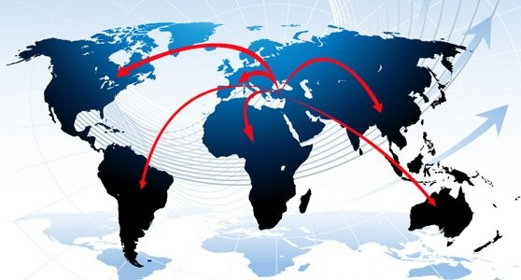
HEDEFLEME VE HEDEF PAZAR STRATEJİSİ SEÇENEKLERİ
Küresel pazarlamada verilmesi gereken önemli karar hangi ülkeye ya da bölgesel pazara girileceği kararıdır

Slide 126
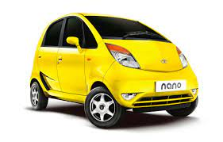
Hedef alma örnekleri:
Küresel ev mobilyaları pazarı cinsiyet açısından bölümlendirilebilir. IKEA’nın müşterilerinin yüzde 70’i kadındır.
Hindistan’ın araç pazarı scooter ve motosiklet sürücüleri ve dört tekerlekli bir aracın maliyetini karşılayabilecekler olarak bölümlendirilebilir. Tata motor’un nano micro otomobilin hedef pazarı dört tekerliklilere yükseltmeyi isteyen ve bunu yapabilecek olan iki tekerlekli araç sürücüleridir.
Amerikalı otomobil alıcıları yaşları açısından bölümlendirilebilir. Toyota’nın Scion modeli Y kuşağını hedef almaktadır yani ilk otomobillerini alan 20’liyaşlardaki kişiler.

Slide 127

Hedef pazarlama stratejisinin üç temel kategorisi:
Standartlaştırılmış küresel pazarlama
Yoğunlaştırılmış küresel pazarlama
Farklılaştırılmış küresel pazarlama

Slide 128
1-Standartlaştırılmış küresel pazarlama
Tek bir ülkedeki kitlesel pazarlamaya benzemektedir. Potansiyel alıcıların geniş kitlesel pazarı için aynı pazarlama karmasını oluşturmayı içermektedir. Aynı zamanda farklılaştırılmamış hedef pazarlaması olarak da bilinen küresel standartlaştırılmış pazarlama, tüm dünyada kitlesel bir pazarın var olduğu varsayımına dayanır. Ürün ayarlaması minimuma indirgenmiştir ve bir yoğun dağıtım stratejisi, ürünün maksimum sayıdaki perakende satış yerinde ulaşılabilir olmasını sağlamaktadır. Düşük üretim maliyetleri nedeniyle tercih edilen bir stratejidir.

Slide 129
2-Yoğunlaştırılmış küresel pazarlama
Bir nişe ulaşmak amacıyla bir pazarlama karması tasarlamayı içermektedir. Bir niş küresel pazarın tek bir bölümüdür. Örn Chanel gibi kozmetik markaları pazarın üst seviyesini , prestijli bölümünü hedef almakta, ürün kalitesi ve yüksek kaliteli satıcılara dar bir dağıtım tercih etmekte kitlesel pazarlamaya girmemektedir.
Bir çok ülkede var olan bir niş pazara hitap ederek başarılı olan ve birçok kişinin bilmediği pek çok başarılı şirket de yoğunlaştırılmış pazarlama stratejisini kullanmaktadır. Bu tür şirketler ulusal genişlikten çok küresel derinlik için uğraşır. (Örn:sadece otel ve restoranlara satılan bulaşık makinesi markası Winterhalter şirketi, tüketicilere, hastanelere, okullara vb ürün satmamaktadır)

Slide 130
3-Farklılaştırılmış Küresel pazarlama
Çok bölümlü hedefleme olarak da bilinen bu iddialı yaklaşımda,birden fazla pazarlama karması sunumu ile iki ya da daha fazla Pazar bölümü hedef alınmaktadır. Bu strateji, bir şirketin daha geniş Pazar kapsamına girmesini mümkün kılmaktadır.
Bu stratejide aynı Pazar içerisinde farklı konumlandırma yapıldığı görülmektedir. Örn Danone şirketinin Evian şişe suyu markası gelişmiş ülkelerdeki tüketicileri hedef almakta, ama gelişmekte olan ülkelere de farklı ve daha ucuz ürünler de sunulmaktadır. Mesela evian güzellikle ilişkili konumlandırılırken volvic ürünü enerji ile ilişkilendirilmektedir.

Slide 131

Konumlandırma
Konumlandırma, markanın sunduğu ve sunmadığı tavırlar ve faydalar bakımından rakipler ile ilişkili olarak müşterilerin zihinlerindeki bir markayı farklılaştırma faaliyetini ifade etmektedir. Hedef müşterilerin zihinlerindeki “şeyleri belirlemek” ya da “bir boşluğu doldurmak” için stratejiler geliştirmek sürecidir.

Slide 132
Konumlandırma, bölümlendirme ve hedefleme stratejileri ile ilişkilidir. Konumlandırma stratejisi:
Özellik ve fayda,
Kalite ve fiyat,
Kullanım ya da kullanıcı bazında konumlandırmayı içermektedir.
Küresel pazarlamada özellikle faydalı üç ek konumlandırma stratejisi daha vardır:
Küresel tüketici kültürü konumlandırması,
Yerel tüketici kültürü konumlandırması,
Yabancı tüketici kültürü konumlandırması

Slide 133
1-Özellik ya da fayda konumlandırması
Sıkça kullanılan bu strateji, belirli bir ürünün özelliğini, faydasını ya da önemini kullanır.Ekonomik, dayanıklılık, güvenilirlik vb. Volvo=güvenlik; BMW=üstün sürüş makinesi
2-Kalite ve Fiyat konumlandırması
Bu stratejinin, yüksek moda/kalite ve yüksek fiyattan, uygun fiyattaki gerçek değere kadar uzanan (düşük kaliteden ziyade!) bir sürece dayalı koşullardan oluşur

Slide 134
3-Kullanım ya da Kullanıcı ya da rakip bazında konumlandırma:
Bir ürünün nasıl kullanıldığını ya da markayı bir kullanıcı ya da kullanıcılar sınıfı ile ilişkilendirir. Örn: Max faktörün “makyaj uzmanlarının kullandığı makyaj markası” olarak konumlandırması.
4-Rekabet:
Rekabete yapılan kapalı ya da açık referanslar, etkili bir konumlandırma stratejisinin temelini oluşturabilir. Örneğin, body shop markasının “yaygın” sağlık ve güzellik markaları ile kendi markası arasındaki farkı vurgulayarak piyasaya girmesi

Slide 135
5-Küresel,Yabancı ve Yerel Tüketici Kültürü Konumlandırması:
A)Küresel tüketici kültürü konumlandırması, markayı belirli bir küresel kültürün sembolü olarak tanımlayan bir stratejidir (küresel gençler, kozmopolit elitler vb) Belirli ürünler özellikle bu strateji ile uyumludur. Örneğin yüksek teknolojik ürünleri sofistike, karmaşık ve anlaşılması zor olduğu için alıcıların da böyle olduğu görülmektedir.
Yüksek temaslı ürünler olarak ifade edilen ürünler için de akıldan çok duygulara hitap daha önemlidir(eğlence romantizm materyalizm temalı)

Slide 136
B)Yabancı tüketici kültürü konumlandırması ise, markanın kullanıcıları ile özdeşleşen durumları ya da yabancı bir kültür/ülke ile ilişkili üretim kökenlerini kullanır.(örn: Foster’s. Biranın Avusturalyalısı ya da İKEA’nın mağazalarının İsveç bayrağı renkleri ile süslenmiş olması)
C)Yerel tüketici kültürü konumlandırması, Markayı yerel kültürle ilişkilendiren ve markayı ulusal kültür içerisindeki yerel kişiler tarafından tüketiliyor şekline gösteren ya da ürünü yerel müşteriler için yerel olarak üretiliyor şeklinde tanımlayan konumlandırma stratejisidir (özellikle gıda ürünlerinde)

Slide 137

Küresel Pazarlar için Ürün ve Hizmet Stratejileri

Slide 138
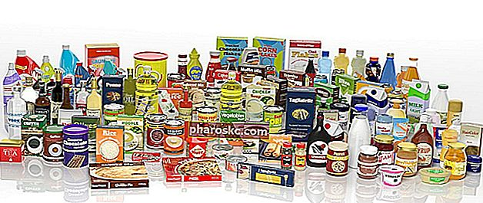
ÜRÜN ve KÜRESEL ÜRÜN KAVRAMI
Küresel pazarlamada hedefe ulaşmak için kullanılacak temel araçlar beş madde etrafında sıralanabilmektedir:
1. Ürünün kendisi
2. Tespit edilen fiyat
3. Satış ve dağıtım çalışmaları
4. Reklam
5. Satış ve teşvik kampanyaları

Slide 139
Temel olarak, uluslar arası alanda faaliyet gösteren işletmelerin karşılarına iki ayrı modelin çıktığı söylenebilir.
Birinci model, kullanılan üretim teknolojileri açısından değerlendirildiğinde, üretimi gerçekleştirilen ürünler üzerinde her hangi bir değişiklik yapmadan ve dünyanın farklı bölgelerinde ortaya çıkan farklı beklentileri dikkate almadan gerçekleştirilen üretim modelinin benimsendiği küresel üretim modelidir.
Buna karşılık ikinci model ise gerek kullanılan teknolojinin özelliğine bağlı olarak ve gerekse üretilen ürünün özelliğine uygun olarak yerel ve bölgesel özelliklerin üretim süreçlerine dahil edildiği çok uluslu işletme modelidir

Slide 140
Ürün yaşam eğrisi, yöneticiler tarafından belirli bir hedef pazarın dinamiğini analiz etmede, çeşitli ülkelerin pazarlarında aynı zamanda ürünlerin pozisyonlarını belirlemede kullanılır. Firmalar, ürünlerin değişik ülkelerde yaşam çizgilerinin hangi evrelerde olduğunu saptayıp stratejilerini buna göre ayarlamalıdırlar. Örneğin ürünün pazara ilk giriş döneminde bulunduğu ülkede yapılacak reklam, eğitici ve tanıtıcı olacaktır. Ürün olgunluk devresindeyken aynı reklamı sürdürmek çok gerekli olmayacaktır. O nedenle satışları arttırmak için rakipleri hedef almak daha uygun olacaktır. Olgunluk veya düşüş evresine giren ürünün yaşamını uzatmak için yeni kullanımlar düşünülebilir.
Ürünün yaşam eğrisinin şekli ve süreci üründen ürüne, bir ülkenin pazarından diğerine göre değişir Ürün farklı ülkelerde farklı aşamalarda bulunabilir. Örneğin, siyah-beyaz televizyon 1970’li yıllarda Türkiye’de büyüme dönemini yaşarken Avrupa ve Amerika’da çoktan yerini renkli tüplü televizyonlara bırakmıştı.

Slide 141

STANDARTLAŞTIRMA VE UYUMLAŞTIRMA (UYARLAMA) KARARLARI
Uluslararası pazarlama karmasında ürün boyutunda en önemli kararlardan biri, ürünün standart veya uyumlaştırılmış olarak pazara sunulması kararıdır İki seçeneğin de avantaj ve dezavantajları bulunmaktadır. İşletmeler küresel ürünlerini dış pazarlar için ne ölçüde uyumlu hâle getireceklerine karar vermelidirler

Slide 142
STANDARTLAŞTIRMA
Ülkeler arasında var olan dilde, dağıtım kanallarında, perakende yapısında, iklimde, pazar düzenlemelerinde, kültürel özelliklerde farklılıklardan dolayı tamamıyla kapsamlı bir standardizasyon imkânsız görünmektedir. Ancak küresel pazarlamanın ana özelliği, bu farklılıkları olabildiğince standart hâle getirmektir
Uluslar arası pazarlamada standartlaşmanın ortaya çıkmasını sağlayan temel neden iletişim ve ulaşım teknolojilerindeki gelişmeyle küresel pazarlarda tüketici istek ve ihtiyaçlarını homojenleşmesi yani gittikçe birbirine benzer hâle gelmesidir. Bunun sonucunda düşük fiyatta yüksek kaliteli ürün talep eden küresel tüketiciler ortaya çıkmaktadır.

Slide 143
Bu konudaki çalışmalar, üründe standardizasyonun ürünün niteliğine göre farklılık gösterdiğini ortaya koymuştur. Ürünün iki özelliği birbiriyle yakından ilgilidir ve bunlar ürünün çeşidi (endüstriyel ürün/tüketici ürünü) ve ürün konumlandırmasıdır.
“Standartlaştırma” endüstriyel mallar için tüketici mallarına kıyasla çok daha uygundur.
Tüketici mallarında ise dayanıklı tüketim mallarında dayanıksız mallara kıyasla standartlaştırma olanağı daha fazladır. Bunun sebebi dayanıksız malların daha çok damak tadı, gelenekler ve görenekler gibi her bir toplumun kendine özgü değerlerine göre cazibesi olmasıdır.
Bu konuda yakın zamanda yapılan araştırmalardan elde edilen sonuçlar ise endüstriyel ve yüksek teknoloji ürünü malların (bilgisayar parçaları, makine parçaları vb.) küresel marka stratejileri için en uygun ürünler olduğunu ortaya koymaktadır.
Konfeksiyon, giyim, yiyecek, ev temizliği, makyaj gibi ürünler ise küresel marka stratejisi açısından daha az uygundur. Bu noktada, eğer bir ürün küresel bir ihtiyacı karşılıyorsa yerel pazarlara göre ufak değişikliklerle sunulabilmektedir ve standardizasyon çok daha kolaydır .
Genelde ülkelere göre farklılık göstermeyen elektronik ve medikal ürünler evrensel ürünler olarak kabul edilmektedir. Bu ürünlerde genelde ürün politikası, ürün gelişimi ve fiyatlama standardize olma eğilimindedir

Slide 144
Diğer yandan, “ürün konumlandırma” kavramı bir ürünün tüketicinin gözünde istenilen imaja göre ayarlanması olarak ifade edilebilmektedir.
Eğer ürün iç pazardaki yaklaşımın aynısıyla dış pazarlarda da konumlandırılabiliyorsa standardizasyon mümkündür. Örneğin, Tang ABD’de portakal suyunun yerine konumlandırılabilirken Fransa’da (portakal suyu kahvaltı içeceği olmadığı için) aynı konumlandırma yaklaşımı çok uygun görünmemektedir. Bu durum ise standardizasyon imkânı verememektedir. Phillip Morris ise ürün markasını her yerde aynı şekilde ve Marlboro konseptiyle konumlandırdığı için, Marlboro’nun pazarlama programını standardize edebilmiştir

Slide 145
Standartlaştırmanın Olumlu Etkileri
Küresel pazarlarda standartlaştırma stratejisinin esas yararları, ölçek ekonomisinden faydalanmayı, önemli maliyet tasarrufunu, birim maliyetini düşürmeyi, planlama ve dağıtım kanallarını iyileştirmeyi, lojistik maliyetlerini düşürmeyi, ulusal sınırlara karşı büyük kontrolü içermektedir
Tüm pazarda standart bir ürünle faaliyet gösterilmesi özellikle merkezî bir yönetimin kontrol olanaklarını arttıracaktır. Bu şekilde stratejik planlama çabalarında düşüş olacağından yönetim maliyetlerinde de azalma beklenecektir

Slide 146
Standartlaştırmanın olumsuz etkileri
Standartlaştırmanın yararlarının yanında potansiyel sakıncaları da bulunmaktadır.
Standardizasyon stratejisi sadece belli durumlarda geçerlidir . Bu durumlar, dünya çapında hedef müşterilere küresel işletme arzını ulaştıracak pazar bölümlerinin, iletişim ve ulaşım altyapısının olmasını içermektedir.
Standardizasyon yaklaşımının esas eksikliklerinden başında müşteri ve rakip odaklı olmadan ziyade, daha çok ürün odaklı olmasıdır
Ürün odaklı olmak ise yukarıda söz edilen, tüketicilerin istek ve ihtiyaçlarının karşılanmaması riskini ortaya çıkarabilmektedir İşletme ürün fiyatına vurgu yaparken farklı ülkelerden olan tüketicilerin özel istek ve ihtiyaçlarını gözden kaçırabilmektedir. Bunun nedeni, ürün fiyatı daha düşük olsa bile, tüketicinin biraz yüksek fiyat ödeyerek istek ve ihtiyaçlarını daha iyi karşılayacak ürüne yönlenebilmesidir.

Slide 147
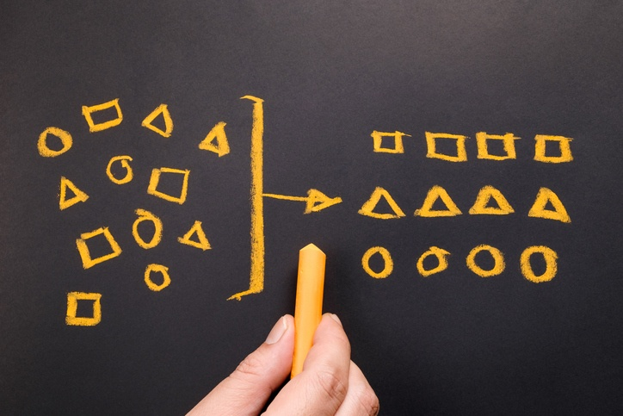
Diğer yandan, pazarla ilgili, özellikle yabancı işletmelerin uymasının zorunlu oldukları çevresel düzenlemeler, ürün güvenlik standardı ya da yerel şartlarla ilgili devlet düzenlemelerinde değişiklik olduğunda, standardizasyon stratejisini uygulamak zorlaşabilmektedir

Slide 148
Uyumlaştırma(uyarlama) stratejisi
Her ne kadar uluslar arası pazarlara açılmak isteyen işletmeler standart bir ürünle faaliyet göstermek isteseler de farklı ülkelerdeki istek ve ihtiyaçlar arasındaki farklılıkların devam etmesi nedeniyle işletmeler uluslararası pazarlarda da yerel şekilde hareket etmeye zorlanmakta ve bu durumda uyarlama standart bir ürüne karşı çoğu firma için kaçınılmaz olmaktadır.
Bu konudaki önemli örneklerden biri geniş Amerikan otomobillerinin, dar ve virajlı Avrupa yollarında yeterli manevra kabiliyetinin bulunmaması nedeniyle pazarlanamaması ve bu nedenle Amerikalı otomobil üreticilerinin Avrupa yol koşullarına göre otomobil üretmeleridir

Slide 149
Diğer yandan, uyumlaştırma “zorunlu” ya da “gönüllü” olabilir.
Zorunlu uyumlaştırma ihracatçının ürün üzerinde yabancı pazarlara girebilmek için veya dış çevre etmenleri zorunlu kıldığı için yapmak zorunda olduğu değişiklikleri içermektedir . Daha belirgin olarak bu tür uyumlaştırma, dil farklılıkları, farklı elektrik ve ölçüm sistemleri, farklı ürün özellikleri ve ihracat yapılan ülkedeki devletin kuralları nedeniyle yapılabilir .
Gönüllü uyumlaştırmada ise ihracatçı ürün veya ürünleri üzerinde değişiklik yapmaya kendisi karar vermektedir Burada amaç, ürünü pazarın ihtiyaçlarına ve/veya kültürel farklılıklarına daha uyumlu hâle getirerek istikrarlı yabancı pazarlar oluşturmaktır.

Slide 150
Zorunlu ve/ veya gönüllü uyumlaştırmayı gerekli kılan etmenler arasında:
ölçüm sistemleri, dağıtım altyapısı, tüketici davranışı, devlet düzenlemeleri, rekabet ve diğer çeşitli dış çevre elemanları sayılabilir.
Uyumlaştırma konusunda dikkate alınması gereken bir başka unsur da firmanın kendisidir. Firma yapacağı uyumlaştırmaya karar verirken maliyetlerini kontrol edebilme becerisini, pazar potansiyelini ve kârlılığı dikkate almalıdır. Bu kararı vermeden önce pazarın ayrıntılı bir analizi yapılmalıdır.

Slide 151
Ürün Uyumlaştırma Derecesini Etkileyen Etkenler
Ürün uyarlama stratejisi temel olarak iki aşamalıdır: “pazara girişte ürünü uyarlama”, “pazara girdikten sonra uyarlama”.
Pazara girişte ürün uyarlama stratejisi yasal ve teknik düzenlemelere cevap olarak kullanmaktadır. Pazara girdikten sonraki ürün uyarlama yöneticinin isteği ve dış pazarlardaki istek ve ihtiyaçları algılamasına bağlı olmaktadır.
Bununla birlikte, ürün uyarlama derecesini etkileyen etkenler üç başlık altında incelenebilmektedir :
1. İşletmeyle ilgili etkenler. 2. Ürünle ilgili etkenler. 3. Pazarla ilgili etkenler.

Slide 152
1-İşletmeyle ilgili etkenler
Firmaların uluslararası pazarlarda tecrübeleri arttıkça, ürün ve tutundurmanın farklı açıdan uyarlanma derecesi de artacaktır.
Uluslararası pazarlarda tecrübeli olmayan firmalar genelde ürün ve tutundurmada minimum uyarlama yapabilmek için kendinin mevcut arzı ile dış pazar durumu arsındaki yakınlıkları arayacaktır.
Uluslar arası pazarda tecrübeli olan firma ise pazarlar arasındaki farklılıkları değerlendirme yeteneğine sahiptir. Böylece her pazarın talebine göre etkili pazarlama stratejisini kullanabilmektedir. Böyle firmalar kendi istekleriyle ürünü farklı istek ve ihtiyaçlara uyarlayarak rekabet avantajı sağlamış olmaktadır.

Slide 153
2-Ürünle ilgili etkenler
Endüstrinin teknoloji odaklılığı arttıkça ürün ve tutundurmanın farklı açıdan uyarlanma derecesi düşük olacaktır. Bilgisayar, uçak, tıbbi teçhizat gibi teknoloji odaklı endüstrilerde, giysi, yemek, temizlik malzemeleri gibi “geleneksel” endüstrilere göre küresel stratejilerin kullanılması daha uygundur. “Geleneksel” endüstri ürünleri pazara göre değişme eğiliminde olan farklı zevk ve alışkanlıklara yönlenmelidir.
Ürünün kültürel özellikleri arttıkça ürün ve tutundurmanın farklı açıdan uyarlanma derecesi artacaktır.
Diğer yandan, endüstriyel ürünlerin ürün ve tutundurmanın farklı açıdan uyarlanma derecesi tüketim ürünlerininkine göre düşüktür.

Slide 154
Pazarla ilgili etkenler
Yasal düzenlemeler arttıkça ürün ve tutundurmanın farklı açıdan uyarlanma derecesi düşebilmektedir. Ayrıca, dış pazarlardaki farklı sağlık, güvenlik ve teknik standartlardaki düzenlemeler firmaların ürün ve tutundurma programlarını değiştirmesini gerektirebilmektedir
Bununla birlikte, pazarda rekabet arttıkça ürün ve tutundurmanın farklı açıdan uyarlanma derecesi de artacaktır. Rekabet koşullarının şiddetli olma durumunda rekabetçi üstünlük sağlayabilmek için yerel şartlara uymak, odaklanmak gerekecektir. Kapalı pazar koşullarında ürün lider durumunda olabilir, burada yüksek standartlaştırma derecesi önerilmektedir
Tüketiciler açısından ürünün iyi tanınması ürün ve tutundurmanın farklı açıdan uyarlanma derecesini düşürecektir. İyi tanınmış ürün pazarla daha iyi ilişki yaratarak, standardizasyon stratejisinin kullanılmasına olanak sağlamaktadır.

Slide 155
Ürün uyumlaştırmanın işletmeye etkisi
Ürün uyarlama derecesinin işletmenin kârı üzerinde çok yüksek derecede etkisi olmamaktadır. Farklı pazarlara yönelmek farklı pazarlama araştırmaları, farklı pazarlama programları, farklı üretim süreçleri gerçekleştirme maliyetlerinin yüksek olmasına neden olmaktadır.
Ürün uyarlama işletme faaliyetinin diğer yanlarını etkilemektedir. Uyarlama stratejisi işletmenin pazar payını ve satışlarını yükseltebilmekte fakat bu direkt olarak kârı çok fazla etkilememektedir .
Öte yandan, uyarlama her ne kadar satış miktarını artıracaksa da ortaya çıkacak olan ek maliyetlerin toplam geliri düşüreceği de belirtilmektedir . Böylece, ürün uyarlama derecesi işletmenin kârı ile olumsuz, pazar payı ve satışları hacmi ile olumlu ilişkilidir

Slide 156
Özel ürün stratejisi
Standart ürün dışında işletmelerin sahip olduğu alternatiflerden biri de özel üretimdir. Özel üretimde ürün dış pazarlardaki tüketicilerin istek ve ihtiyaçları dikkate alınarak geliştirilmektedir.
Her ne kadar uyarlama ile özel üretim arasında önemli bir benzerlik görülmekteyse de aralarında bazı farklar bulunmaktadır. Uyarlamada işletmeler için farklılaştırmayı zorunlu kılan, yasal düzenlemeler veya çevresel koşullar gibi unsurlar söz konusudur. Buna karşın özel üretimde farklılaştırmaya konu olan önemli unsur tüketicilerin istek ve ihtiyaçlarıdır.
Ayrıca uyarlamadan farklı olarak özel üretimde işletmeler hedef pazarlara uygun, iç pazarlardan farklı yeni ürünler de geliştirebilmektedir.
Küresel rekabetin etkisinde kalan ve küresel işletmelerle rekabet içine girecek olan, özellikle gelişmekte olan ülkelerdeki işletmelerin tercih ettiği strateji, genellikle standart bir ürün ile faaliyet göstermekten çok uyarlama veya özel üretim şeklinde faaliyet göstermektir.Bunun en temel nedeni, bu işletmelerin küresel pazar içerisinde rekabet edebilecek yüksek değere sahip bir markaya sahip olmaması ve uyarlamayla uluslararası pazarlarda etkin bir faaliyet gösterebilme olanaklarıdır.

Slide 157
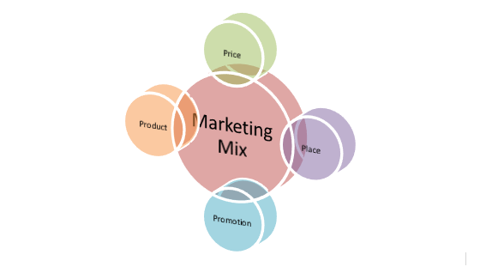
ULUSLARARASI PAZARLARDA UYGULANABİLECEK TEMEL ÜRÜN VE HİZMET STRATEJİLERİ
Uluslararası pazarlarda faaliyet gösteren işletmelerin hedeflerine ulaşmak için kullanacağı temel araçlar ürünün kendisi, saptanan fiyatı, satış ve dağıtım çalışmaları, reklam ve satışı teşvik kampanyalarıdır. Bunların hangi oranlarda bir bileşim hâline getirileceği firmanın durumuna ve hedeflerine göre değişmektedir

Slide 158
Bu kararı verecek olan firmanın önünde değişik seçenekler bulunmaktadır:
1-Yeni ürün geliştirme veya ekleme
2-Var olan ürünlerde değişiklik yapma
3-Var olan ürünler için yeni kullanım alanları bulma
4-Ürünleri pazardan çekme
5-Aynı ürün-Aynı mesaj
6-Aynı ürün-Farklı mesaj

Slide 159
• 1-Yeni ürün geliştirme veya ekleme: İhracatçı bir firma, dış pazarlarda pazarlayacağı ürünleri, ürün dizisine çeşitli biçimlerde ekleyebilir. Bu alternatifler, yerli ürünleri ihraç etmeye başlamak, potansiyel veya mevcut uluslararası pazarları olan ürüne sahip bir firmayı satın almak, başka firmaların geliştirdikleri ürünlerin aynısını üretmek ve firma içinde ürün geliştirmek olabilir. Doğal olarak bu seçeneklerin her birinin firmaya maliyeti farklı olacaktır. Öyleyse maliyetler bu kararlar için önemli bir veri olarak görülebilir.
• 2-Var olan ürünlerde değişiklik yapma: Sorunlu veya ürün yaşam eğrisinin ileri dönemlerinde bulunan ürünlerin ömrü, bu ürünler üzerinde değişiklik yapılarak uzatılabilir. Bu seçenek, daha geniş bir konu olan standartlaştırma-uyumlaştırma kapsamında incelenebileceği gibi bu konudan bağımsız olarak da ele alınabilir. Örneğin bu, standartlaştırma-uyumlaştırma kararının bir alternatifi olarak değerlendirilebilir

Slide 160
3-Var olan ürünler için yeni kullanım alanları bulma: Bu seçenek de bir ürünün yaşam eğrisini uzatmak için bir yaklaşımdır. Yeni kullanım alanları; ürün araştırması ve tüketici araştırması yoluyla bulunabileceği gibi şans eseri olarak da yöneticilerin karşısına çıkabilir.
4-Ürünleri pazardan çekme: Başarısız ürünleri pazarda tutmak firmanın maliyetlerini arttırabilir. Bu nedenle, ürün dizisi sürekli izlenmeli ve değerlendirilmelidir. Bu değerlendirmeler için satış ve maliyet analizleri kullanılabilir. Kriter olarak gelecekteki pazar potansiyeli, pazarlama stratejisinde veya üründe yapılacak değişikliklerden elde edilecek olası kazançlar ve diğer ürünlerin satışlarına katkısı kullanılabilir

Slide 161
Aynı Ürün - Aynı Mesaj: “Aynı ürün - aynı mesaj” stratejisinde firma çeşitli ülkelerde aynı ürünü aynı kullanım için ve aynı mesajla pazarlamaktadır. Örneğin, geçmiş yıllarda Coca-Cola’nın formülü ve ambalajı satıldığı tüm ülkelerde aynı olmuştur. Kullanımı da serinletici bir meşrubat olarak vurgulanmış, reklam mesajında ise ferahlık, canlılık ve gençlik temaları işlenmiştir 1886 yılında kullanılan “Drink Coca-Cola” sloganı, ürünün ilk mesajıdır. 2000’li yıllara kadar tüm satıldığı ülkelerde aynı mesajlar ve sloganlar kullanılmıştır.
”Aynı ürün-Aynı mesaj” sunduğu bu maliyet tasarrufları ile küresel firmalar için çok büyük bir çekiciliğe sahiptir. Yine, pazarlama iletişim karmasının standartlaştırılması ile de çok önemli tasarruflar sağlanmaktadır. Dünya çapında çalışan bir işletme için, her pazara ayrı bir TV reklamı, açık hava (outdoor) reklamı ve yazılı basın reklamı hazırlamanın maliyeti büyüktür. Bu stratejinin başta gelen uygulayıcılarından biri Pepsi-Cola’dır.

Slide 162
Aynı Ürün - Farklı Mesaj: Aynı ürün-ayrı mesaj stratejisi uygulamasının başarılı bir örneği Fransız ufak tip motosiklet (moped) üreticileri vermiştir. Bu tip motosiklet Avrupa’da yaygın bir şekilde evden işe veya okula gidiş gelişte ulaşım aracı olarak kullanılmaktadır. Amerika’da ise mesafelerin daha uzun, trafiğin ise daha süratli oluşu bu tür kullanımı engellemekte, benzinin ucuzluğu da otomobil yerine motosiklet kullanımını gereksiz kılmaktadır. Bu nedenlerle motosikletleri Amerika’ya bir ulaşım aracı olarak satamayan Fransız firmaları, bu ürünü bir eğlence aracı olarak tanıtarak piyasaya girmişlerdir. Bu stratejinin cazibesi aynı ürün – aynı mesaj stratejisinden sonra en düşük maliyetli oluşudur. Ürün değişmediğinden araştırma ve geliştirme, üretim ve stok maliyetleri yükselmemekte, ek maliyetler değişik iletişim çalışmalarından doğmaktadır. Burada oluşan maliyet, farklı ürün fonksiyonlarını saptarken ve pazarlama iletişimlerini (reklam, satış tutundurma, kişisel satış, vb.) gözden geçirirken ortaya çıkan maliyettir

Slide 163
Farklı Ürün - Aynı Mesaj: Farklı ürün - aynı mesaj stratejisinin varsayımı, ürünün dış pazarlardaki farklı ortamlarda aynı amaçla kullanılacağıdır. Ürün değişik ortamlar için farklı olarak üretilmekte, ancak kullanım aynı olduğu için tek tip mesaj tüm pazarlarda kullanılmaktadır. Örneğin, bir Lux sabunu her ülkede o yerin hammadde koşulları, su özellikleri ve koku tercihlerine göre formüle edilmekte ama her yerde aynı güzellik ve cilde uyum mesajı ile satılmaktadır. Fiat firması bu stratejiyi otomobil için uygulamaktadır. Otomobiller ülkelerin iklim, yol ve ham madde koşullarına göre üretilmekte ama her ülkede aynı reklam mesajı ile tanıtılmaktadır. Dolayısıyla reklam maliyetleri standardizasyon sayesinde düşük tutulabilmekte ve üretimle ilgili maliyetler artmaktadır.
• Farklı Ürün - Farklı Mesaj: Kullanım ortamının ve kullanım şeklinin değişikliği ürünün farklılaştırılması yanında mesajın da değiştirilmesini gerektirebilir. Bu üretimi, iletişimi ve her kademede kontrolü zorlaştırdığı gibi maliyetleri arttıran bir yoldur. Yerel pazar ile yeni bir coğrafi pazar karşılaştırıldığında çevresel faktörlerin ve tüketici tercihlerinin genellikle farklı olduğu göze çarpmaktadır. Aynı zamanda bu farklılık, ürünün sundukları veya tüketicinin reklam mesajlarını kavrayışı için de söz konusu olabilmektedir.

Slide 164

KÜRESEL MARKA STRATEJİSİ
Bir ürünü dünya markası yapmak için birinci adım ürünün adında özelliklerinde ve imajında dünya çapında standardizasyona gitmektir.
İkinci adım aynı üründen yararlanan veya benzer psikolojik özellikleri paylaşan küresel segmenti (Pazar bölümü) belirlemektir. Son aşama ise ürünü konumlandırmaktır”

Slide 165
Küresel Markanın Özellikleri
Araştırmalar göstermiştir ki genç tüketiciler yaşlılara kıyasla çok daha fazla küresel markalara ilgi göstermektedir. Bu durumda telekomünikasyon teknolojisinin daha fazla gençler tarafından benimsenip kullanılmasının payı büyüktür.
Diğer bir etmen gelir ve eğitim seviyesidir. Tüketicilerin gelir ve eğitim seviyesi arttıkça küresel markaları benimseme oranı artmaktadır.
Buna ek olarak, kentlerde yaşayan tüketiciler kırsalda yaşayanlara kıyasla küresel markaları daha fazla kullanmaktadırlar.
Son olarak küresel markalar, üründen ürüne de farklılık göstermektedir. Bazı ürünler kültürle sıkı sıkıya ilişkili oldukları için (Yemek kültürü gibi) küresel markaların benimsenmesi daha zordur. Bunun yanında bilgisayar veya elektronik cihazlar gibi kültürden bağımsız ürünlerde küresel marka çıkartmak daha kolay olabilmektedir

Slide 166
Küresel markanın temel özellikleri:
Yurt içi pazarda lider durumunda olmalıdır- lider olma durumu yeni pazarlara girmek için gerekli olan nakit akışını getirir.
• Evrensel bir tüketici ihtiyacını karşılamalıdır. Markaların arkasındaki ürünlerin özelliklerinin dünyanın her yerinde genellikle birbirine benzemesi, ayrıca tüketicilerin aynı, evrensel olan ihtiyaçlarını karşılıyor olmasıdır. Bazı durumlarda ürünün kendisi yerel nedenlerden dolayı farklılık gösterebilir
• Dengeli ülke-pazar kapsamına sahip olmalıdır. Çok az sayıda marka dünyan›n önemli bölgelerinden birinde, örneğin ABD’de tanınır fakat Asya’da hemen hemen hiç tanınmaz. Küresel bir marka dünyanın her yerinde asgari düzeyde tanınır ve satış yapar. Örneğin, Nestle’nin 600 tane markası olduğu hâlde bunların 250 tanesi yalnızca bir ülkede, sadece 20 tanesi Nestle’nin faaliyet gösterdiği tüm ülkelerin yarısından fazlasında bulunmaktadır.
• Dünyanın her yerinde aynı biçimde konumlandırılmalıdır. Örneğin, Baileys dünyan›n her yerinde aynı şekilde konumlandırılmaktadır - “Baileys: Arkadaşlarla birlikte tüketilecek cemiyetin hoş gördüğü zevk veren bir içki”.
• Olumlu firma menşei faktörlerinden yararlanmalıdır. Marka belirli bir ulusal kültür ile özdeşleştirilir. Chanel parfüm olması yönünden Fransa ile özdeşleştirilir.
• Ürün kategorisi üzerine odaklanmalıdır. Çok fazla çeşitlendirme yapmak ve birçok kategoriye yayılmak, markanın dünya çapında tanınır hâle gelmesini zorlaştırır.

Slide 167
Marka imajını etkileyen etmenler
Marka imajı firmaların başarılarının temeli olarak görülmektedir. Doğru iletilmiş marka imajı hem markanın karşıladığı ihtiyaçların tüketici tarafından daha iyi anlaşılmasına yarar hem de markayı rakiplerinden ayırır.
Marka imajının oluşturulmasında önemli pay sahibi olan reklam kampanyaları ve de konumlandırma stratejileri oluşturulurken marka imajını belirleyen ürün özelliklerine, kullanıcı ve kullanım şekline ait özelliklere, marka ismine, firma ismine ve de ülke kökenine önem verilmelidir. Bu değişkenlerden hangisinde ürün kuvvetli ise bunlar stratejilerde ve kampanyalarda vurgulanmalı, zayıf olan yönler ise kuvvetlendirilmeye ya da tüketicinin bu konudaki düşüncelerinin değiştirilmesine çalışılmalıdır
Marka imajını etkileyen birçok etmenden biri olan, ‘’menşe ülke’’ (ürünün, markanın üretildiği ülke) özellikle uluslararası pazarlama ya da küresel marka açısından çok önemlidir. Tüketicilerin ürünün üretildiği ülke hakkındaki pozitif veya negatif algılamalarına göre ürün hakkında algılamaları oluşmaktadır

Slide 168
Genel olarak endüstrileşmiş ülkelerin ürünlerinin çok kaliteli, gelişmekte olan veya az gelişmiş olan ülkelerin ürünlerinin kalitesiz olduğu inancı vardır. Tüketicilerin bilgi düzeyi yükseldikçe ve deneyimi arttıkça menşe ülkenin ürün ve markaya etkisi fazla olmamaktadır. Çok uluslu firmaların ürün geliştirme ve pazarlamada “menşe ülke’’ etkisini dikkate almaları gerekir. iyi tanıtılmış markalar ile konumlanmış ürünler fazla pozitif olmayan “menşe ülke’’ imajının etkilerini giderebilmektedir.
Tüketici gözünde marka, kalite ve güven demek olduğu için yurt dışına ihraç edilecek ürünlerin tescil olması zorunludur. Markanın sadece hedef pazarda tescil edilmesi ilgili pazarda yer tutmak ya da hâkimiyet sağlamak için yeterli olmamaktadır. Rakip firmaların ve markaların varlığı, devamlı yeniliğe ve sahip olunan markanın sürekli geliştirilmesine sebep olmaktadır. Özellikle küreselleşen dünya pazarında faaliyet gösteren firmaların tescil ettirmiş oldukları markalarını tutundurabilmenin ötesinde, lider duruma getirebilmeleri ve lider olarak kalmalarını sağlamak için devamlı çaba göstermeleri gerekmektedir.

